Slide 1
EUROPA.-LA VUELTA AL MUNDO EN 885 JARDINES.-INGLATERRA. Trentham Estate .-Brodsworth Hall Gardens
Selección de textos y fotografías por
JOSE ELIAS BONELLS

Slide 2
Trentham Estate Gardens
Trentham Estate se encuentra cerca del pueblo de Trentham , Una gran atracción de visitantes en Stoke-on-Trent , en Staffordshire , Reino Unido , está ubicado en la periferia sur de la ciudad de Stoke-on-Trent, en el Municipio de Stafford .
La finca fue registrada por primera vez en el libro de Domesday en 1086. En el momento en que era un señorío real, con un valor de 115 chelines. Un monasterio de los agustinos originalmente ha ocupado el sitio, seguido de un convento . El monasterio Trentham ocupaba la tierra en la finca desde el siglo XI hasta la disolución de los monasterios

Slide 3
Los restos de Trentham Hall, a saber, la gran entrada y invernadero, se enumeran el 24 de enero de 1967. Su listado fue modificado el 25 de abril de 1980. Actualmente se encuentran grado II * -listed. [Las reparaciones de emergencia para estabilizar el edificio se llevaron a cabo . se enumeran en el patrimonio en peligro registro. la galería de esculturas (ahora cubierto de glicinas ) y la torre del reloj que también se mantienen.
La propiedad fue adquirida por St. Propiedades Modwen en 1996, momento en el que los edificios y los jardines fueron abandonados y objeto de vandalismo. Los alrededores de los jardines Trentham fueron restaurados en 2003-04, y en 2013 fueron visitados por más de 3 millones de personas.

Slide 4
San Modwen estableció un plan para recrear la casa de acuerdo a los diseños originales en el costo de £ 35 millones como un hotel de cinco estrellas con 150 habitaciones., un spa de lujo y una centro de conferencias. se concedió permiso de construcción, y los planes iniciales destinadas para una fecha de finalización 2008, que más tarde fue revisada para 2011.
Sin embargo, en 2013 se declaró que a pesar de tener el permiso de planificación para restaurar la sala, que no era económicamente viable para hacerlo, dado que el costo un 30-35 millones de £ de restauración y reconstrucción de la sala sería mayor que el valor del pasillo como un hotel debido a la reciente recesión económica . a pesar de que dijeron que estaban comprometidos para la restauración de la sala cuando podían "hacer que el trabajo de los números". en mayo de 2015, los edificios están en ruinas

Slide 5
A pesar de que dijeron que estaban comprometidos para la restauración de la sala cuando podían "hacer que el trabajo de los números". en mayo de 2015, los edificios ya estaban en ruinas.
Trentham Gardens tienen jardines formales de estilo italiano, que forma parte de un parque natural de Inglés. Los jardines se establecen dentro de una amplia zona de bosque. En conjunto, estos juntos en la actualidad cubren alrededor de (1,2 km ²). Los jardines fueron diseñados como un parque de serpentina por la Capability Brown desde 1758 en adelante, que cubre un diseño formal anteriormente atribuido a Charles Bridgeman .
Trentham Gardens son ahora principalmente conocidos por los jardines formales supervivientes establecidos en la década de 1840 por Sir Charles Barry , que han sido recientemente restaurados.

Slide 6
En 2012, la Trentham Estate fue seleccionado como el sitio de un bosque real del jubileo de diamante, y un repoblación de 200.000 robles nativos fueron plantados en la finca.
Desde el año 2000 Trentham Gardens ha sido objeto de una exitosa remodelación importante ,invirtiendo £ 120 millones ($ 200) por San Propiedades Modwen para promocionarlo como un destino de ocio.
El proyecto de regeneración de corriente en Trentham incluye la restauración de los jardines italianos y bosques de la zona, la creación de un centro de jardinería y un centro de manualidades y varios lugares de ocio.

Slide 7
El objetivo general es evitar el ruido de parques temáticos atracciones -como, y en lugar de ofrecer "auténticas experiencias" a las personas mayores y los niños más pequeños.
En diciembre de 2008, una noria transportable, se abrió en el sitio para los turistas para tener una vista aérea de los jardines, la finca, y fuera de la ciudad. Se retiró en 2009.
Antes de la Primera Guerra Mundial, el Staffordshire Yeomanry utilizo Trentham como un campo de entrenamiento militar de verano entre 1909 y 1914.
Últimamente ha intervenido Piet Oudolf con sus praderas de herbáceas.

Slide 8
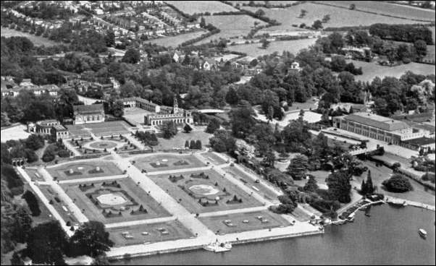
Notes:
The Trentham Estate..-aerial.-1957

Slide 9
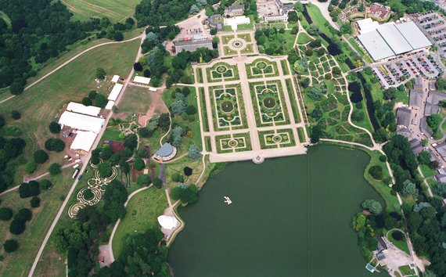
Notes:
The Trentham Estate..-aaerial

Slide 10
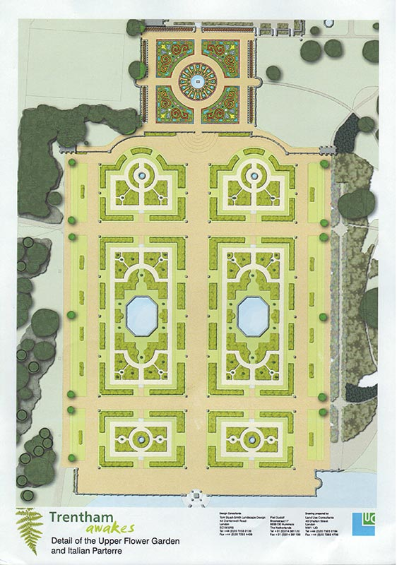
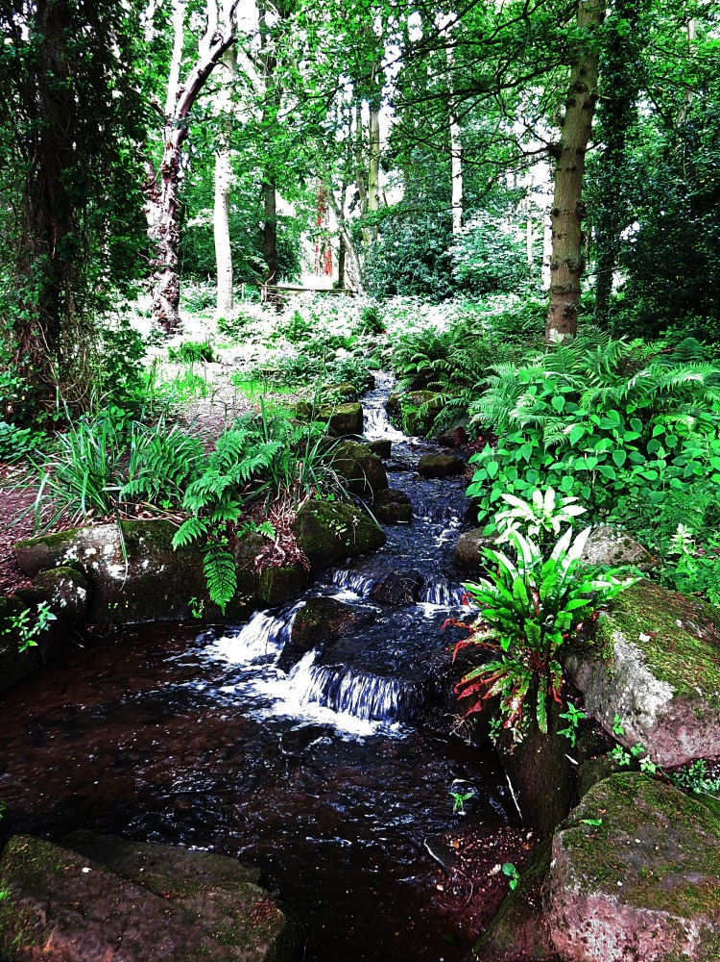
Notes:
The Trentham Estate..-

Slide 11
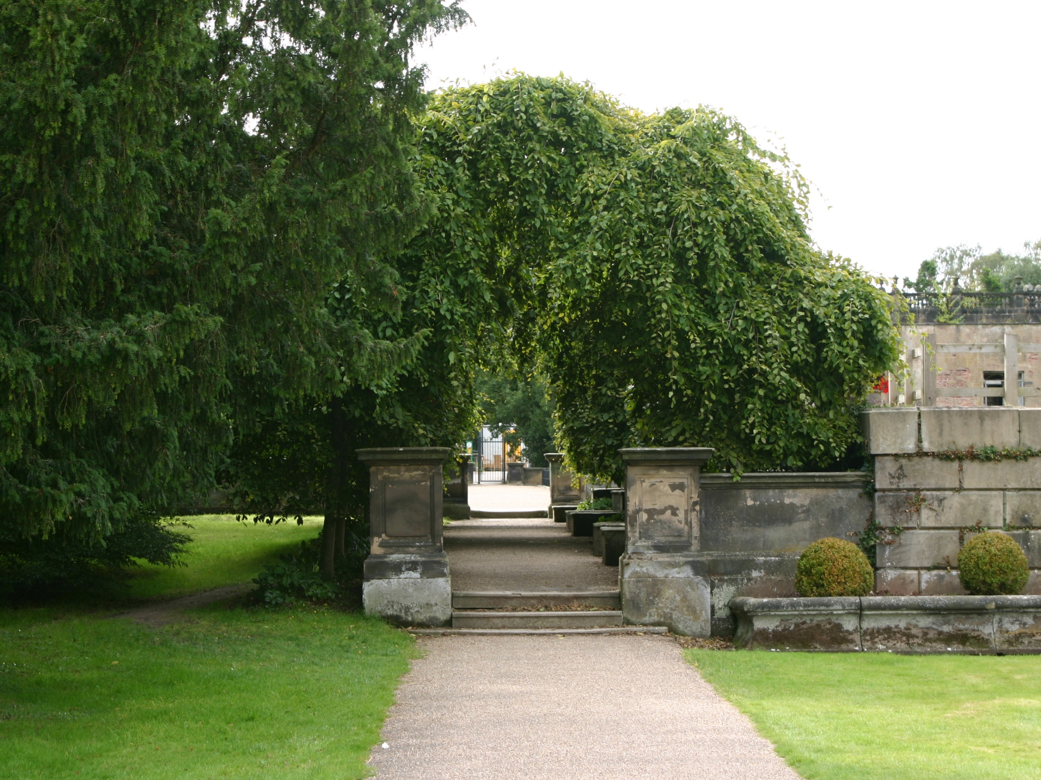
Notes:
The Trentham Estate..-

Slide 12
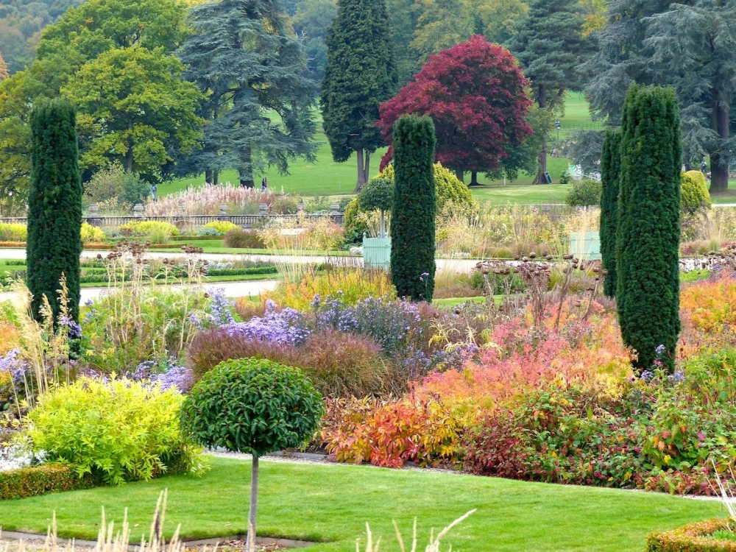
Notes:
The Trentham Estate..-

Slide 13
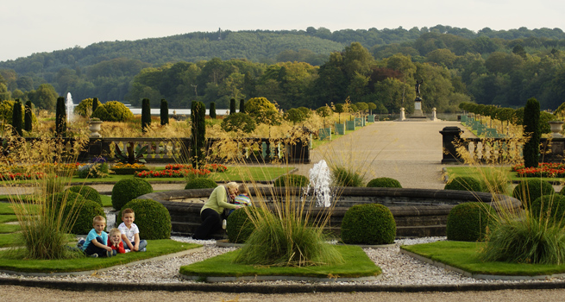
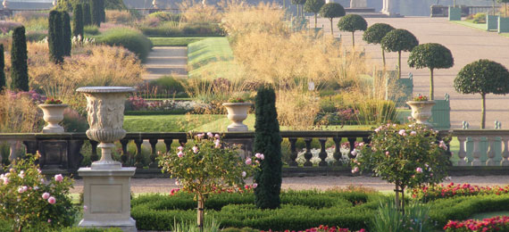
Notes:
The Trentham Estate..-

Slide 14
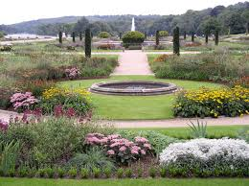
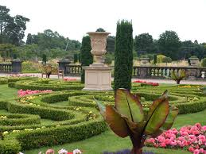
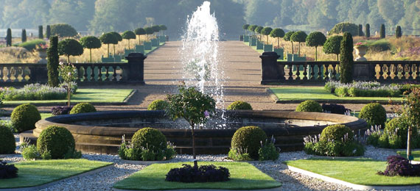
Notes:
The Trentham Estate..-

Slide 15
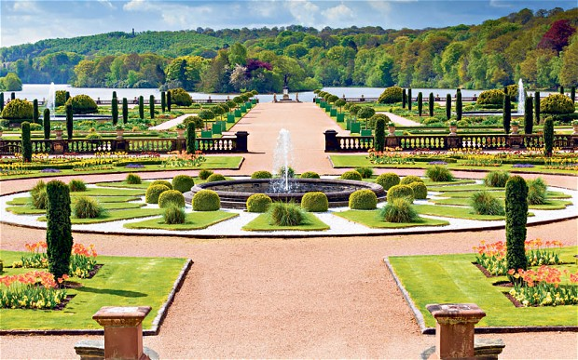
Notes:
The Trentham Estate..-

Slide 16
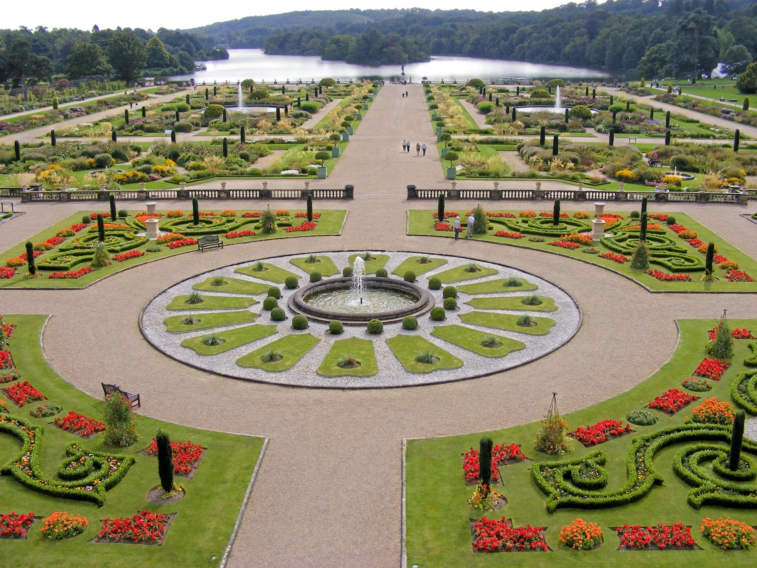
Notes:
The Trentham Estate..-

Slide 17
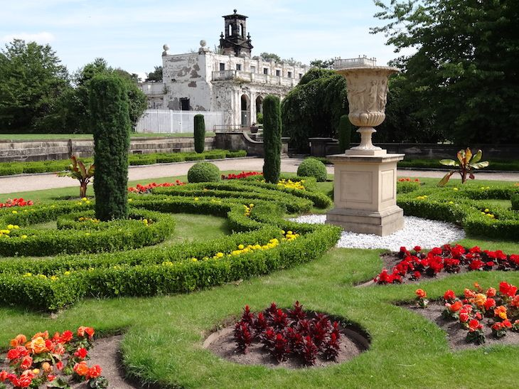
Notes:
The Trentham Estate..-

Slide 18
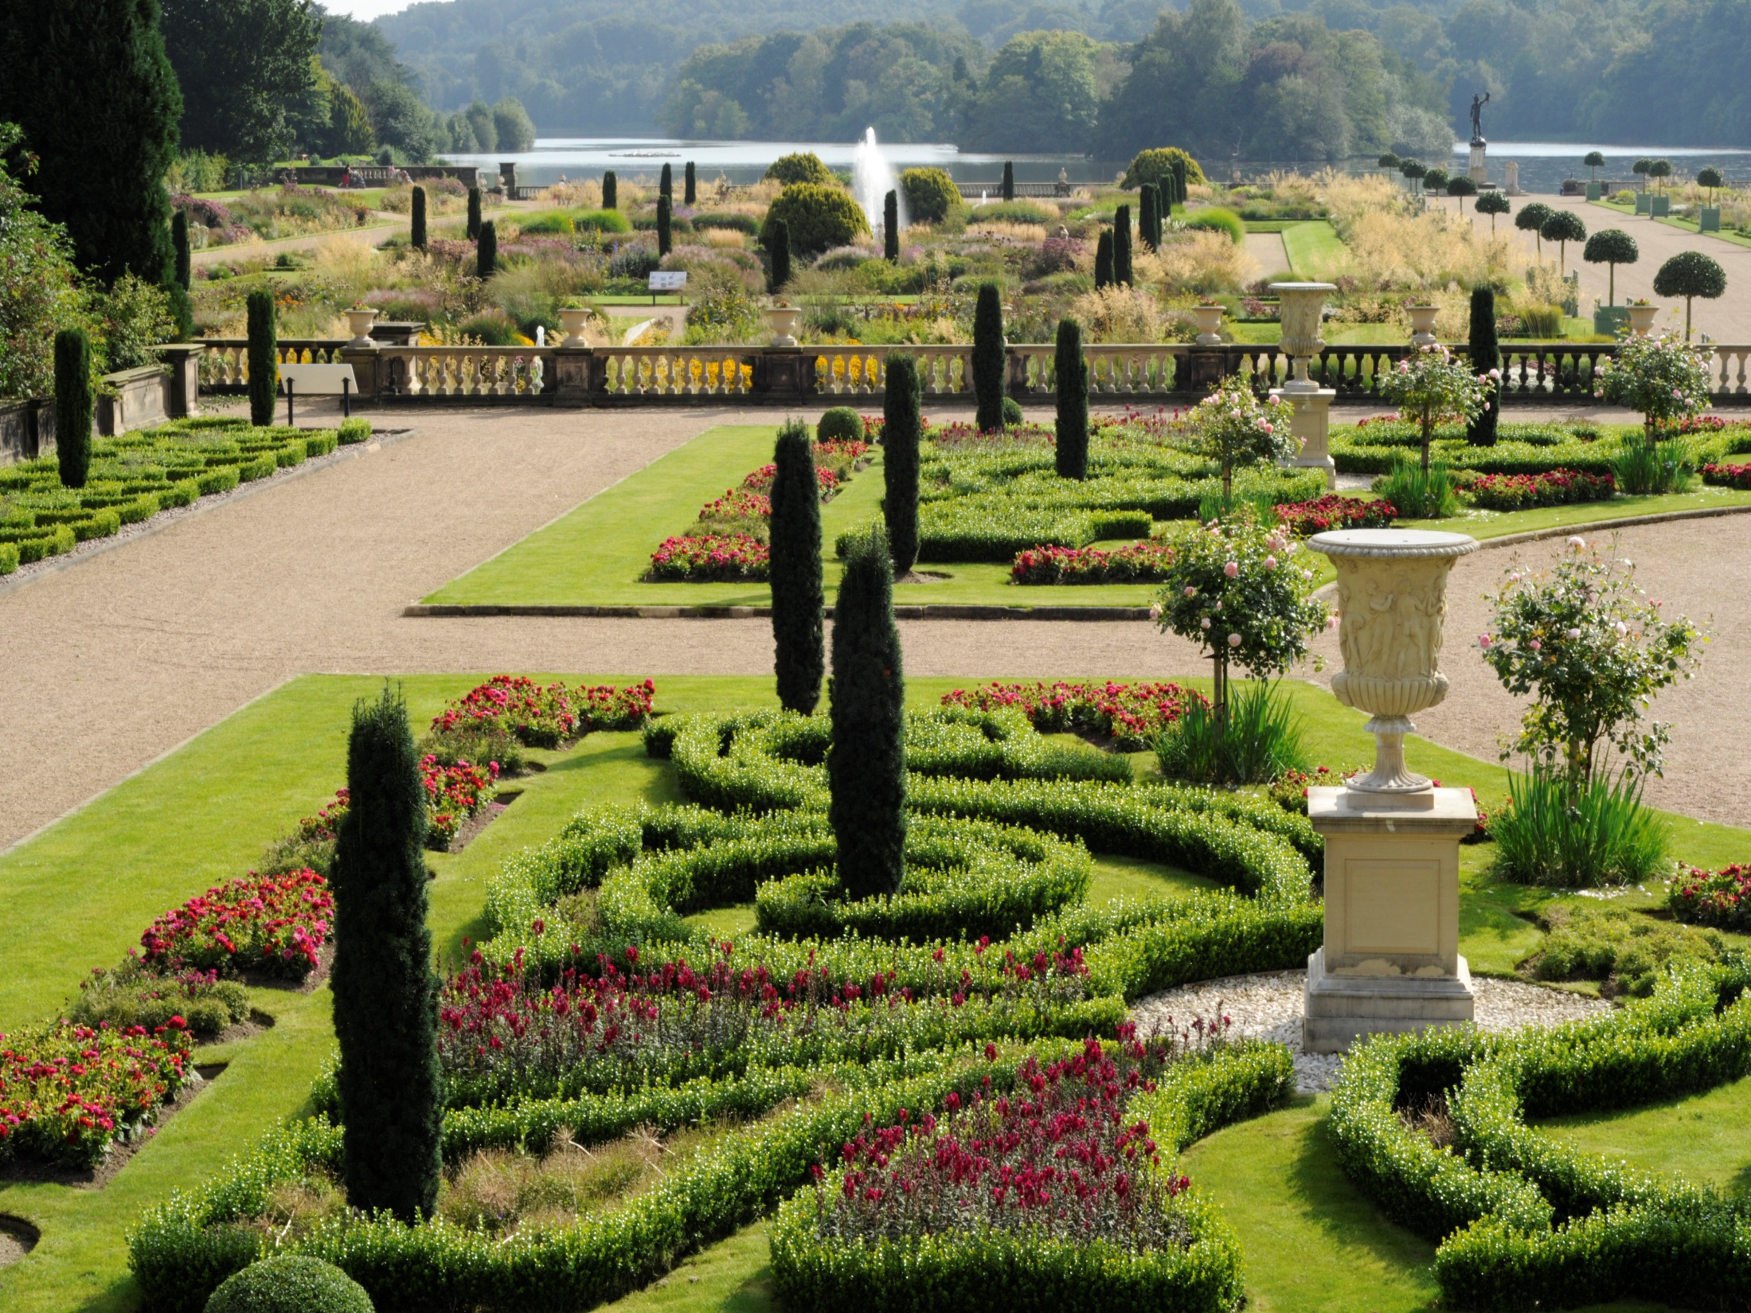
Notes:
Trentham Estate..-Piet Oudolf

Slide 19
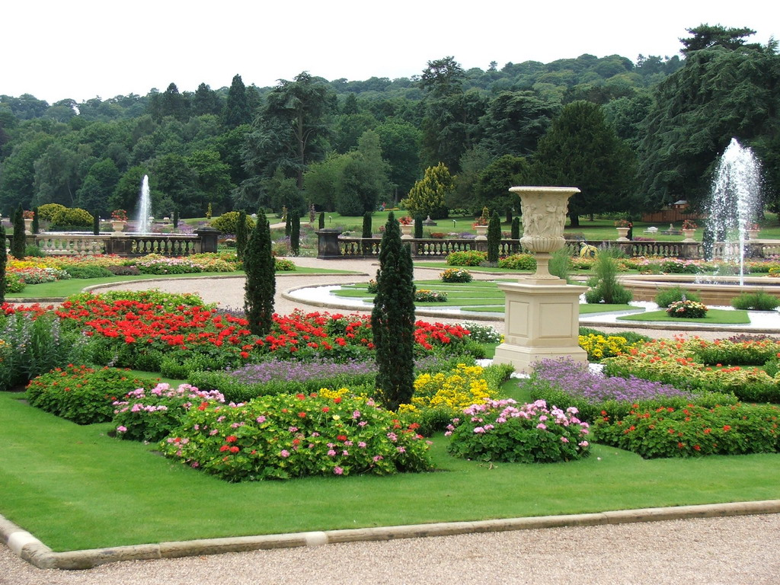
Notes:
The Trentham Estate..-

Slide 20
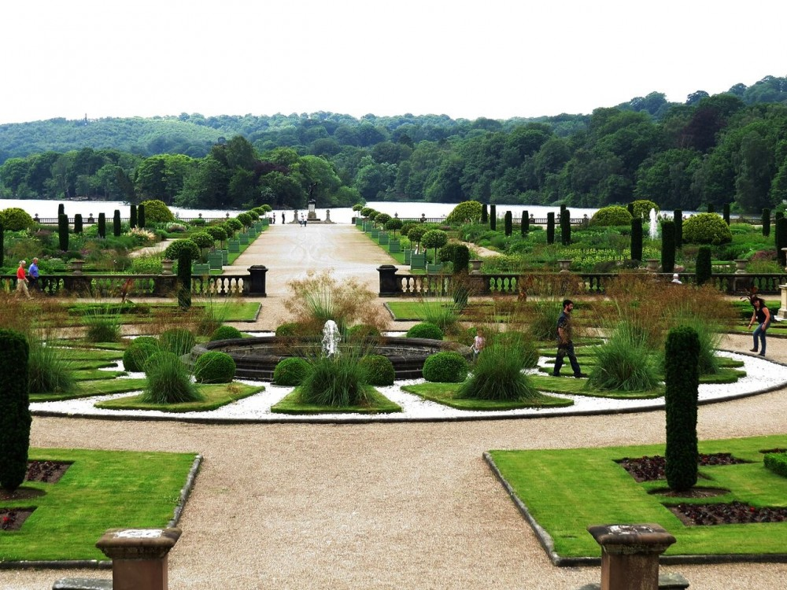

Slide 21
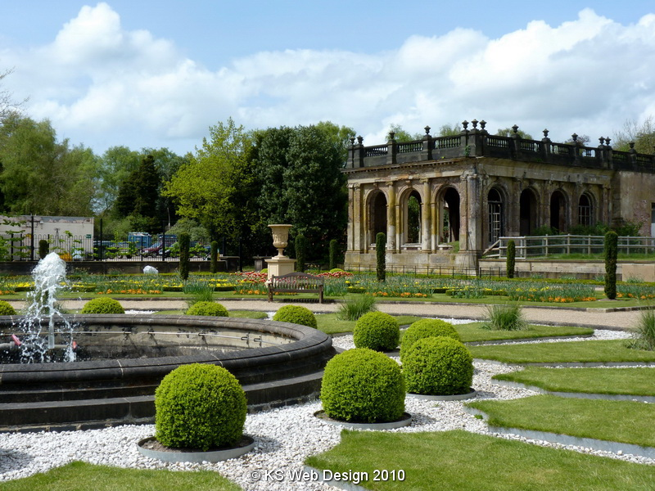
Notes:
Trentham_Gardens

Slide 22
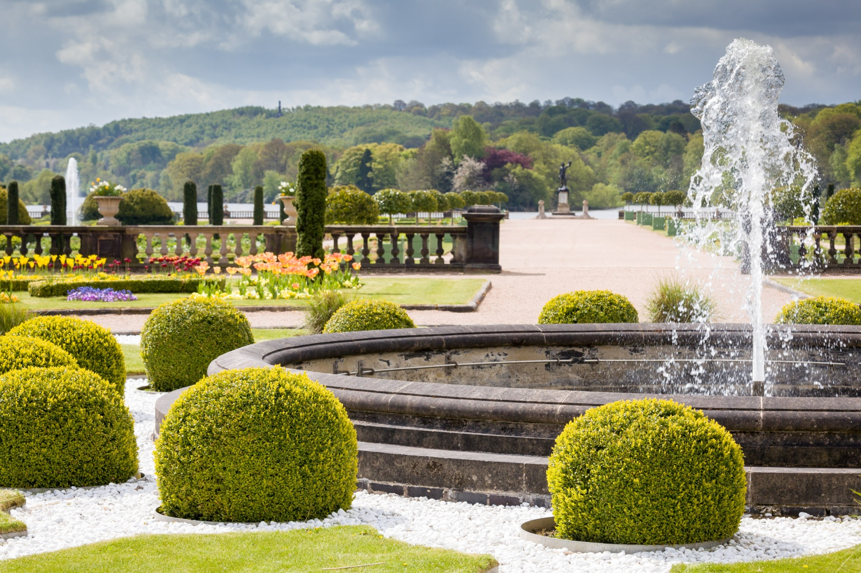
Notes:
Trentham_Gardens

Slide 23
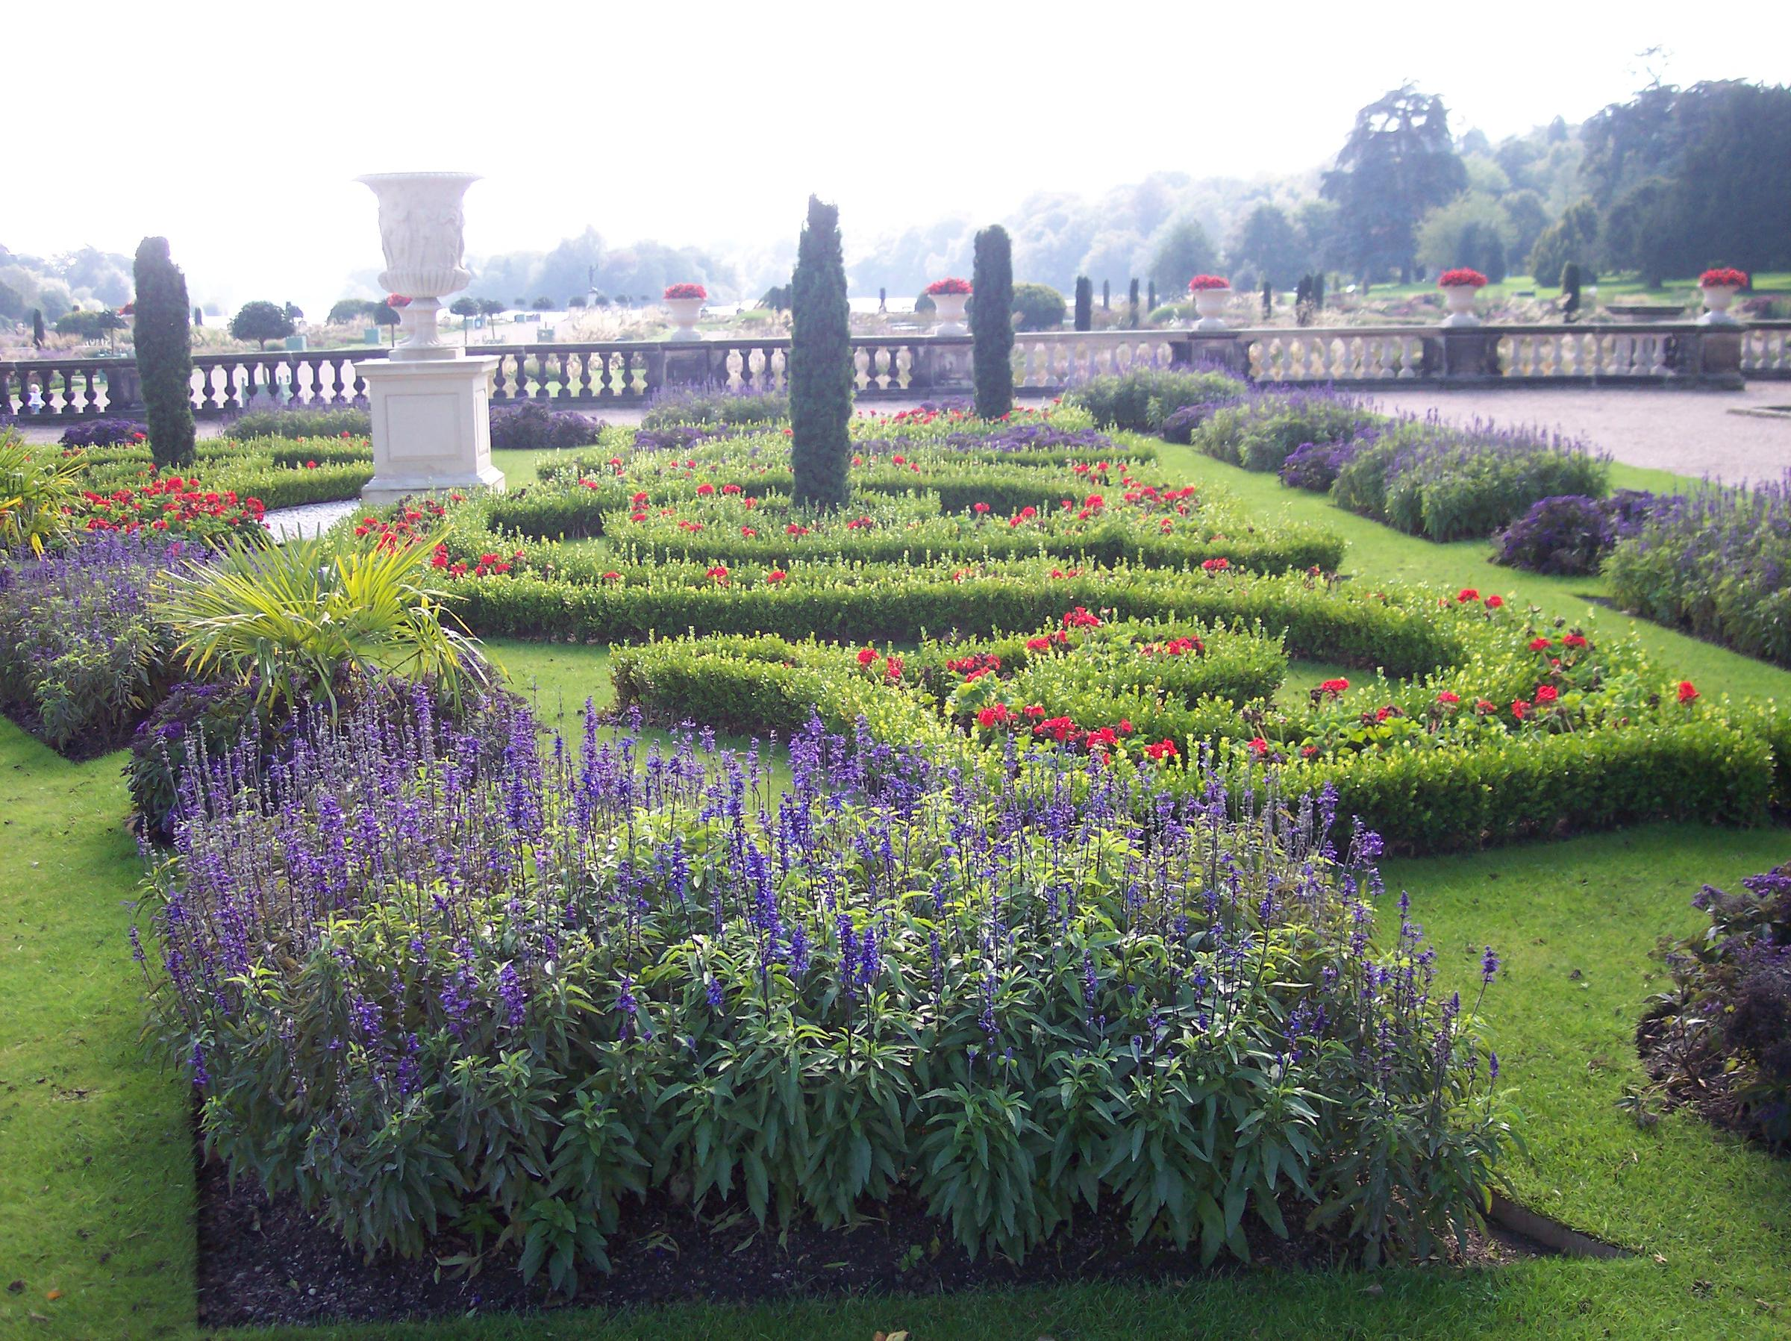
Notes:
The Trentham Estate..-

Slide 24
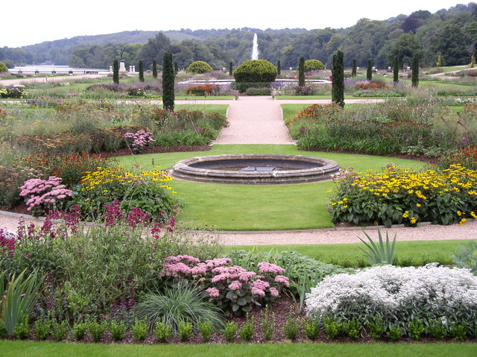
Notes:
Trentham_Gardens

Slide 25
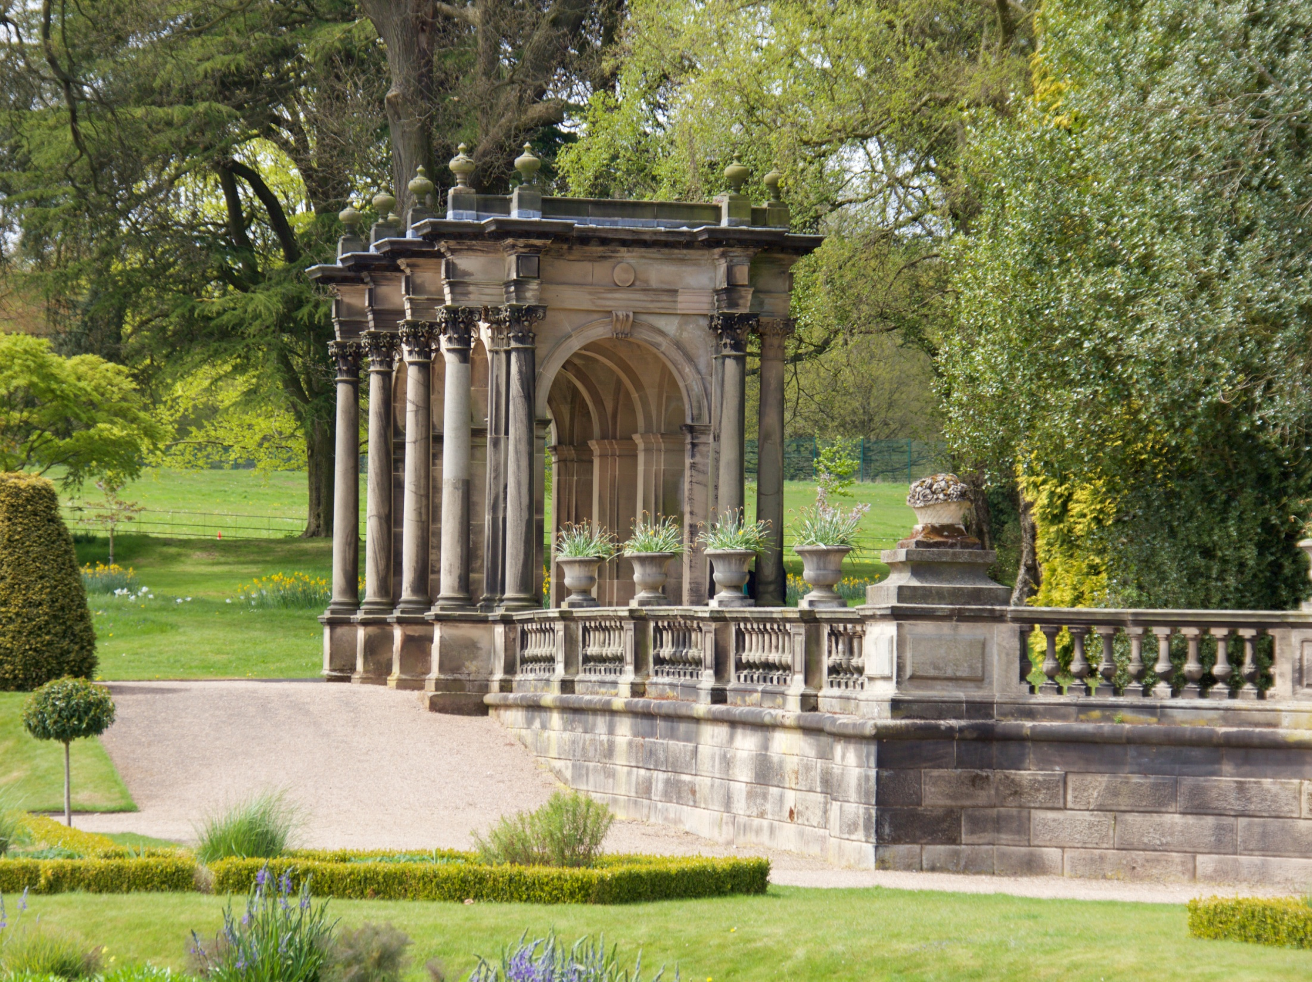
Notes:
Trentham Estate..-

Slide 26
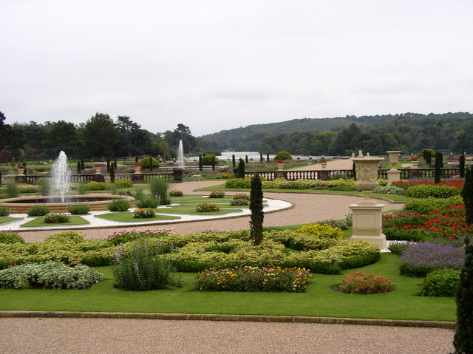
Notes:
Trentham Estate..-

Slide 27
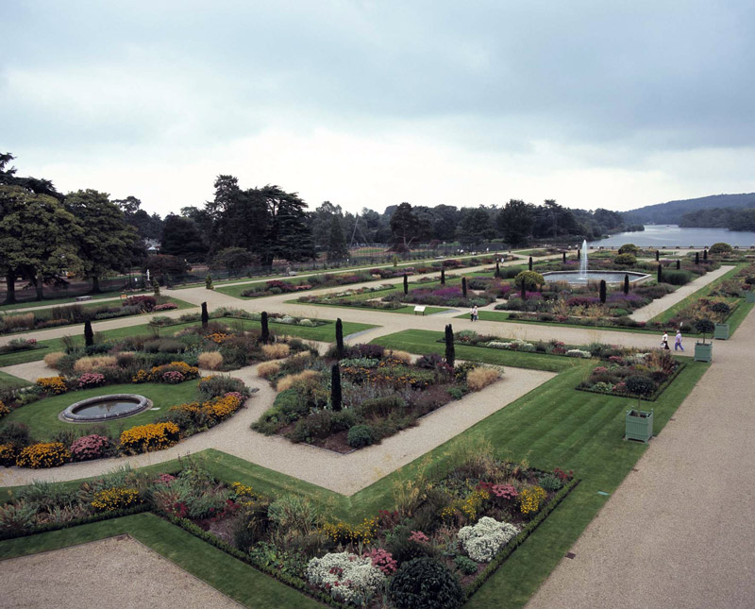
Notes:
Trentham Estate..-Italian formal Garden

Slide 28
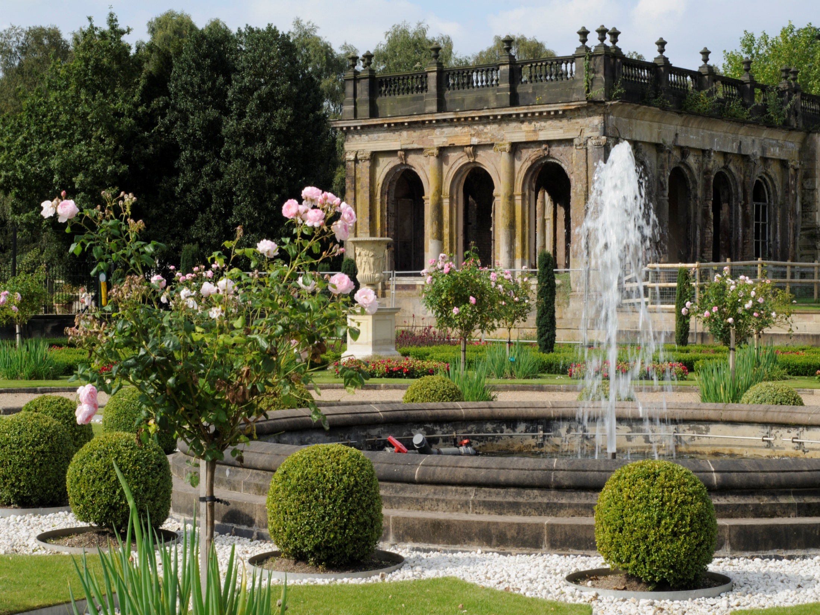
Notes:
Trentham Estate..-Piet Oudolf

Slide 29
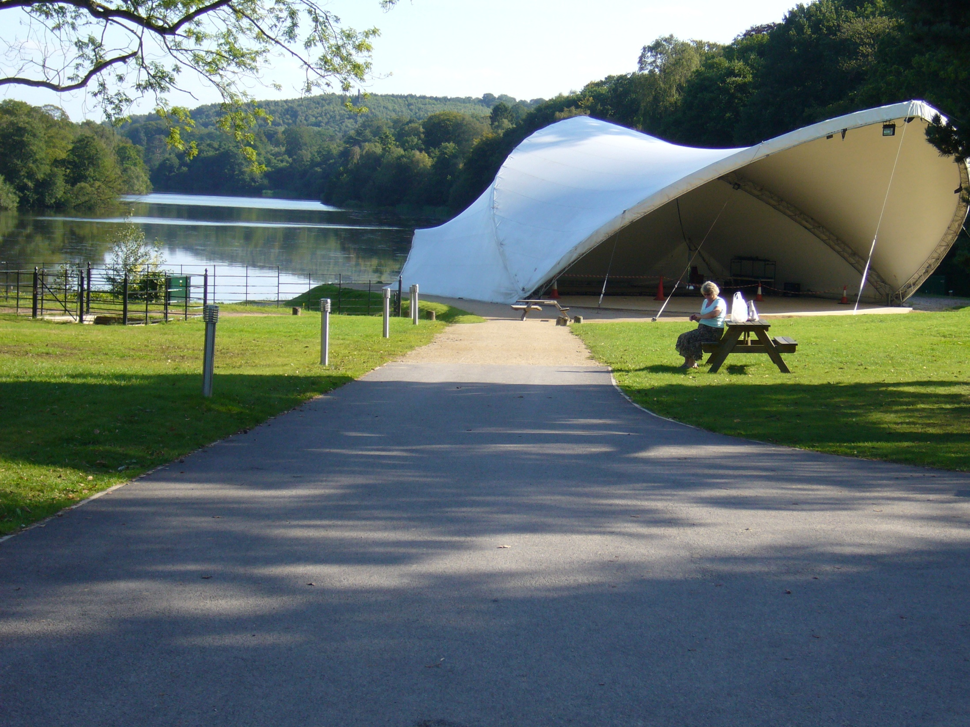
Notes:
The Trentham Estate..-

Slide 30
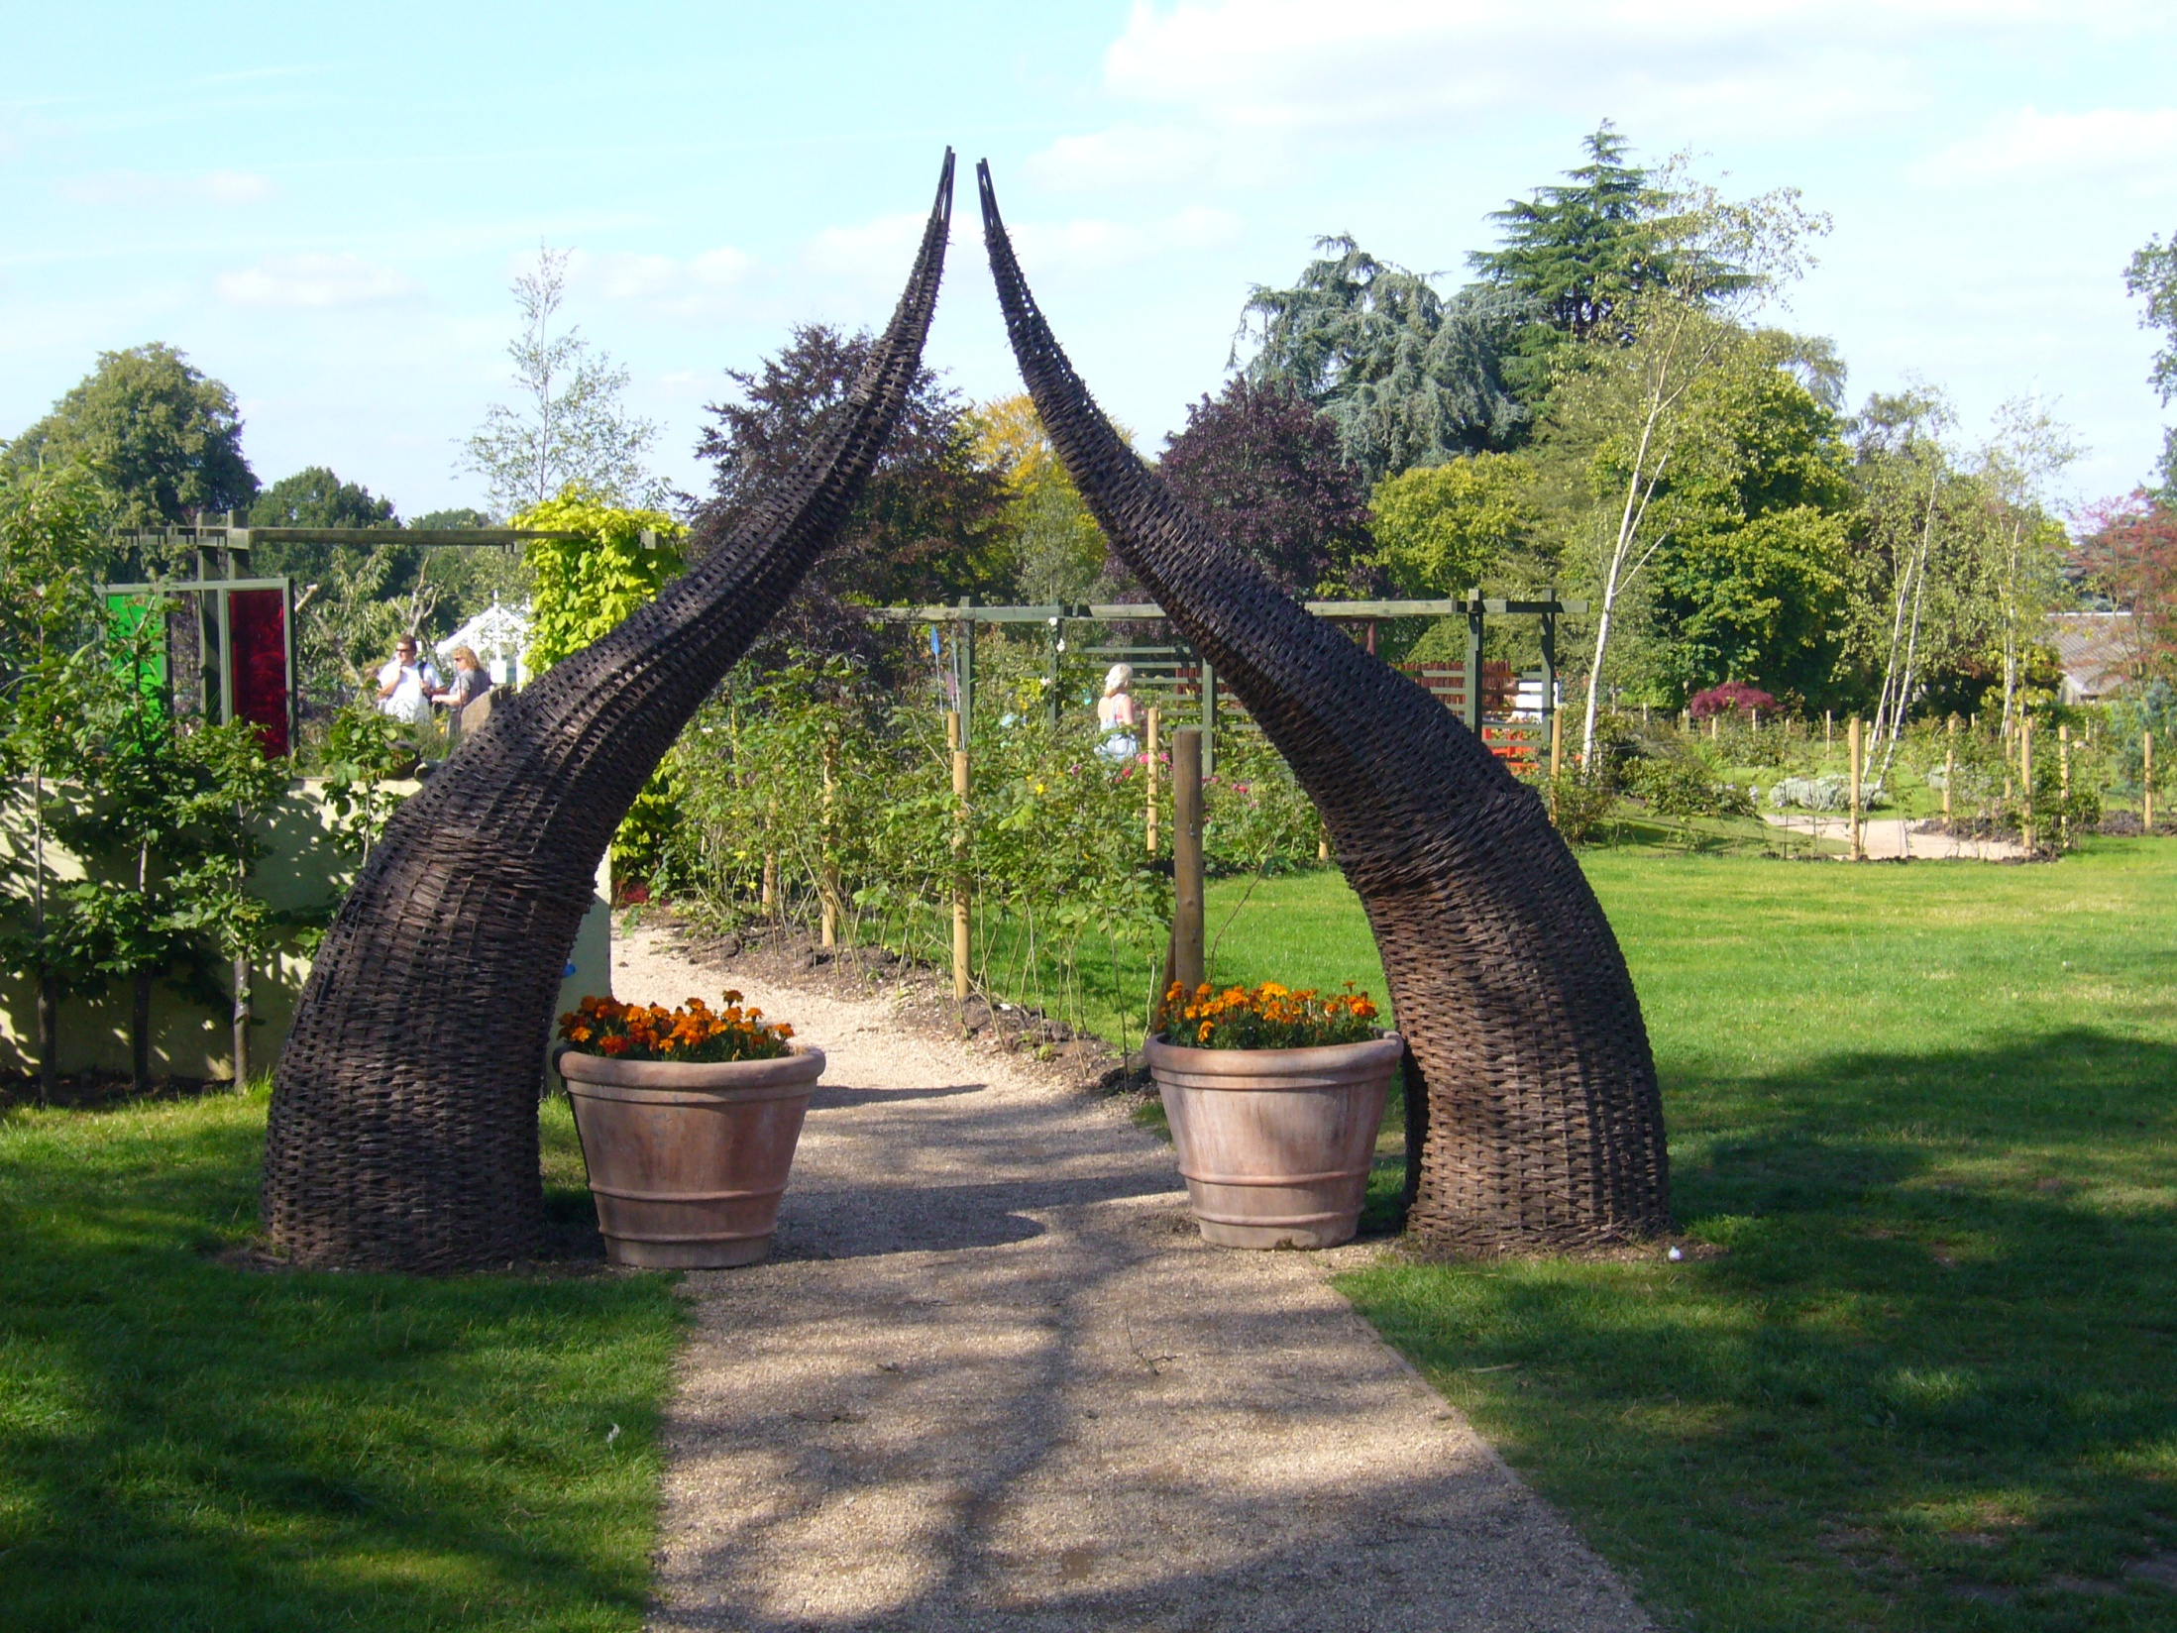
Notes:
The Trentham Estate..-

Slide 31
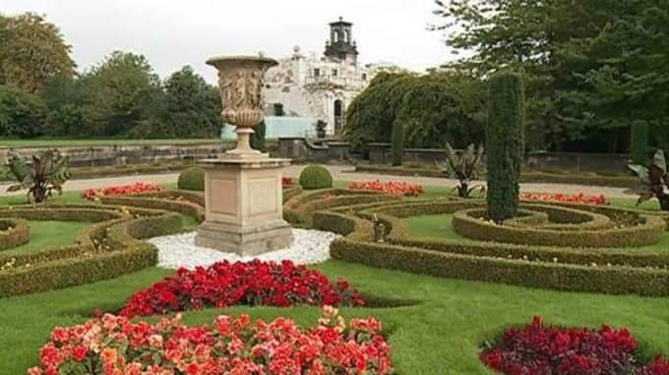
Notes:
The Trentham Estate..-

Slide 32
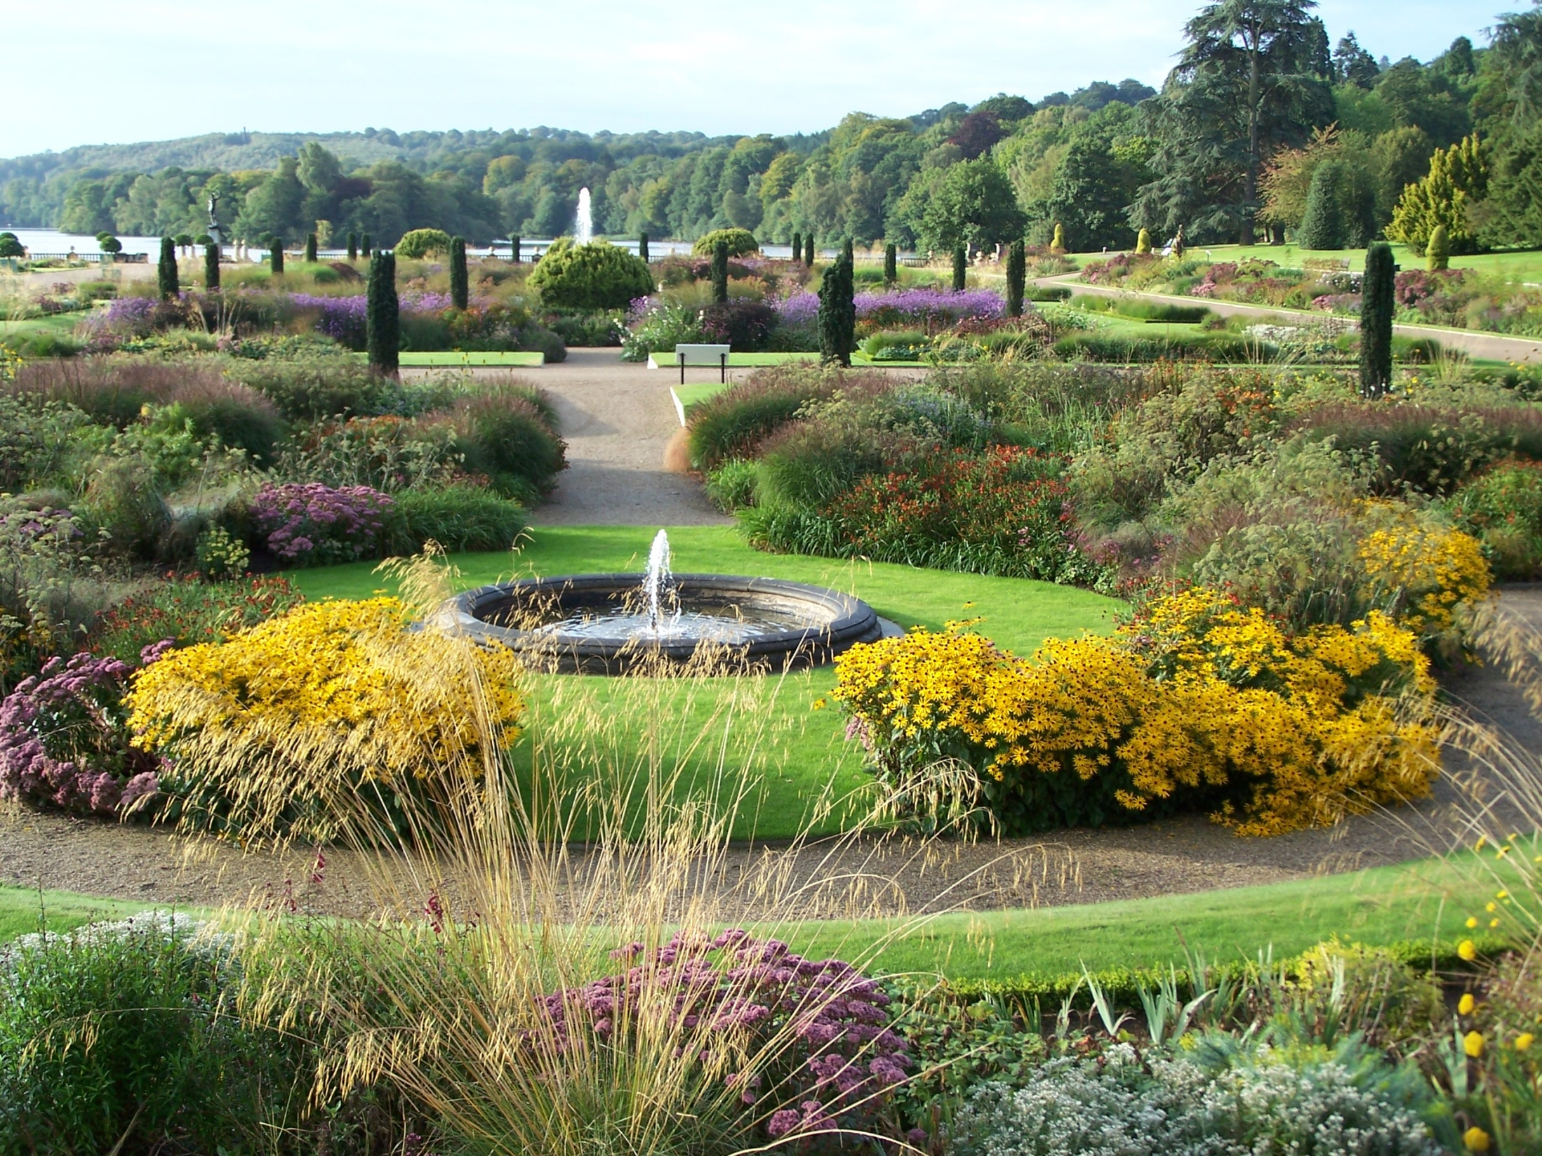
Notes:
The Trentham Estate..-

Slide 33
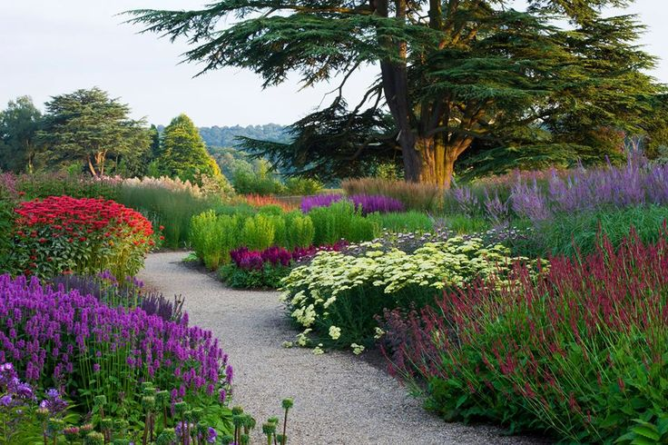
Notes:
The Trentham Estate..-

Slide 34
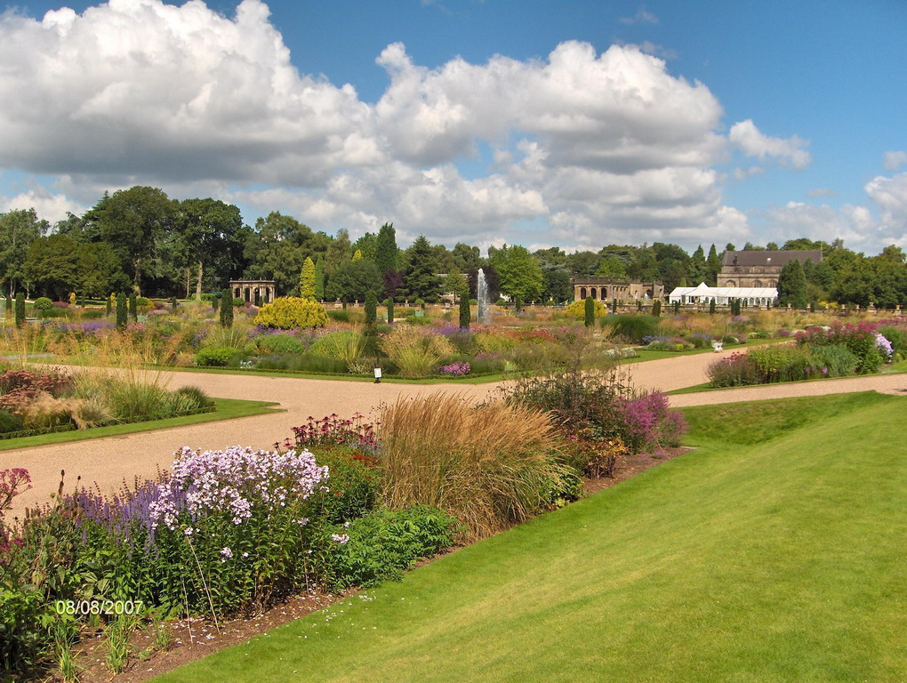
Notes:
Trentham Estate..-Piet Oudolf

Slide 35
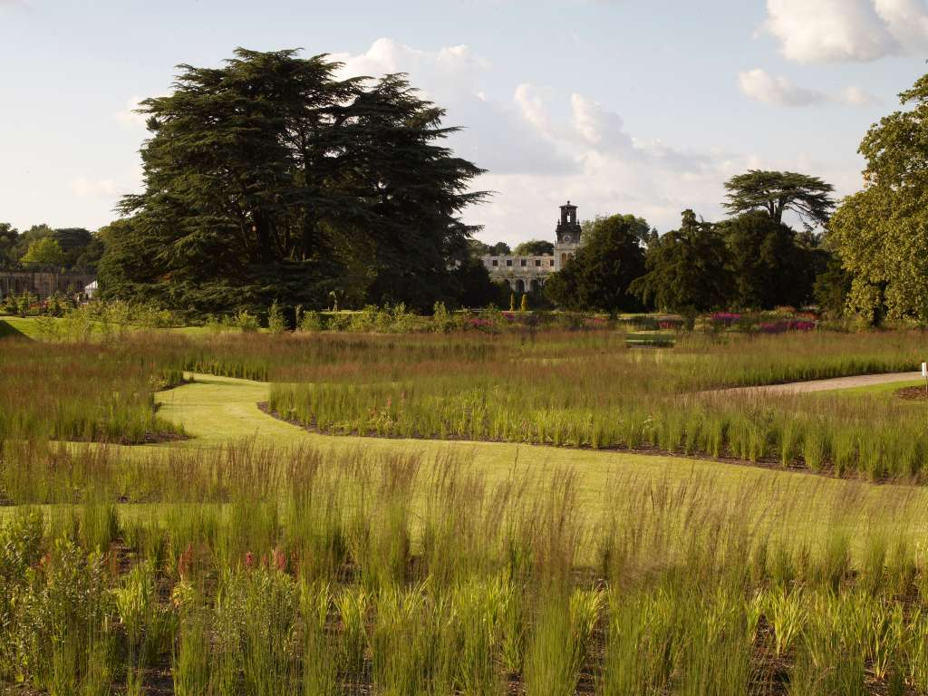
Notes:
The Trentham Estate..-

Slide 36
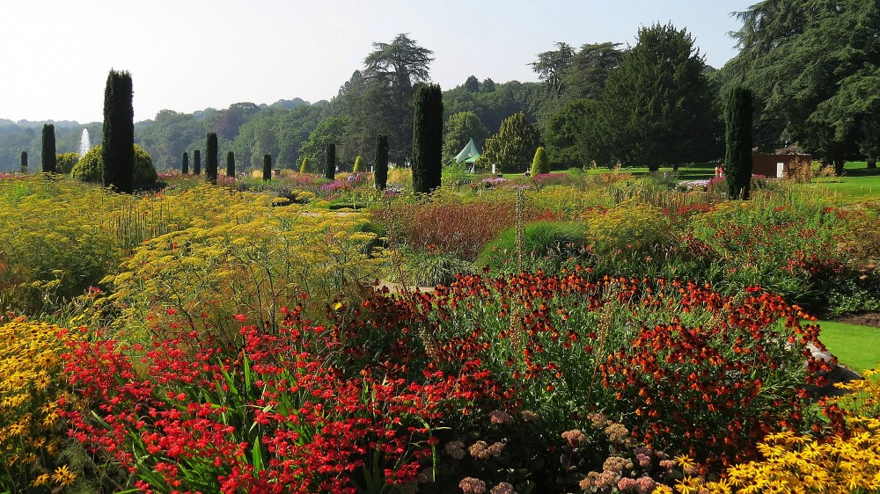
Notes:
Trentham Estate.Piet Oudolf

Slide 37
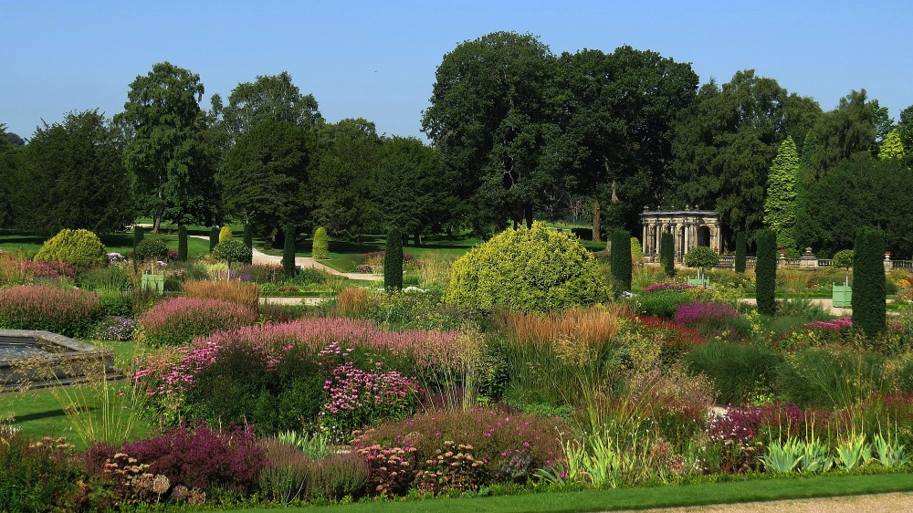
Notes:
Trentham Estate..-Piet Oudolf

Slide 38
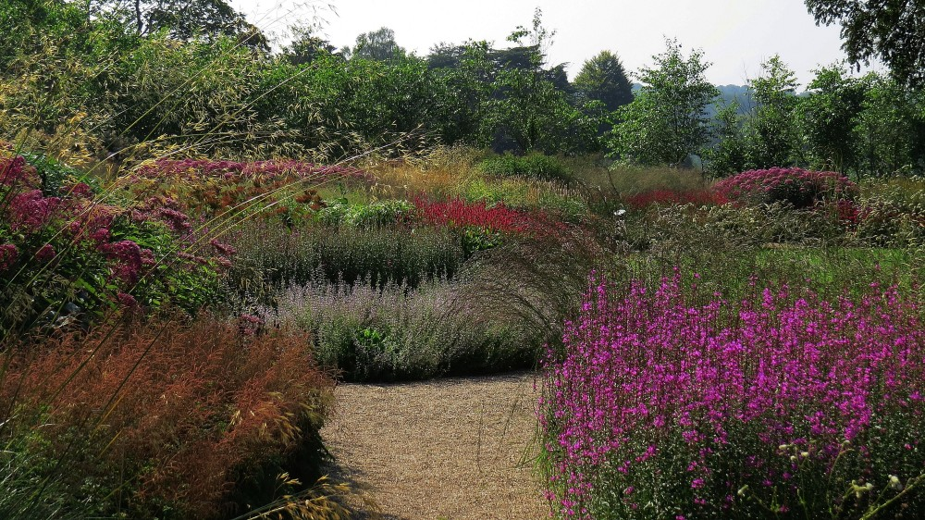
Notes:
Trentham Estate..-Piet Oudolf

Slide 39
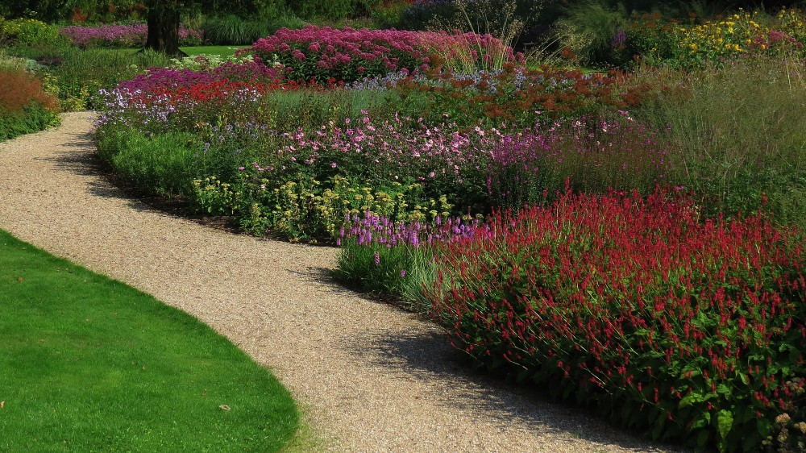
Notes:
Trentham Estate..-Piet Oudolf

Slide 40
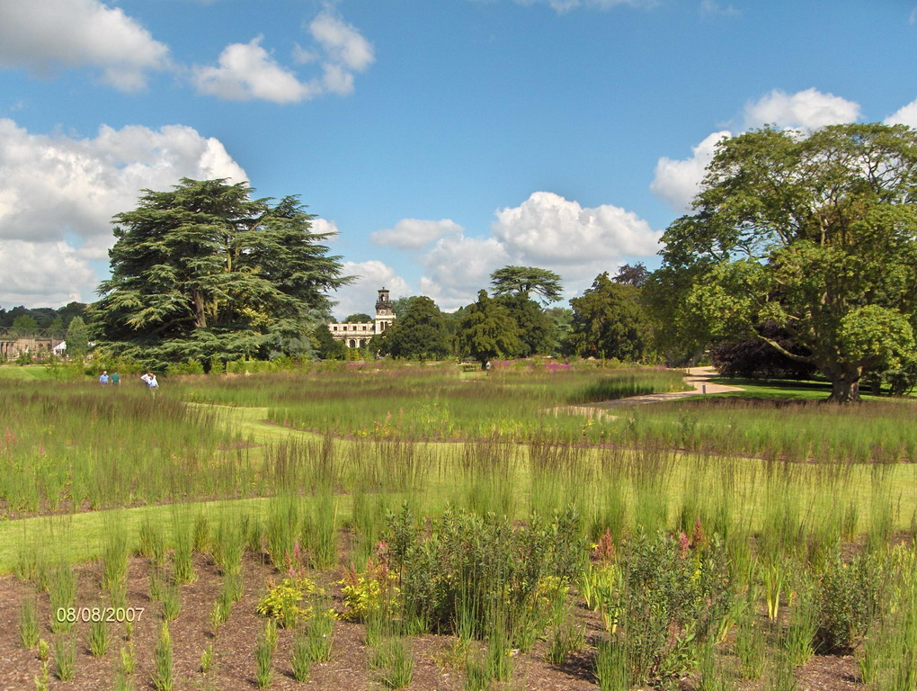
Notes:
Trentham Estate..-Piet Oudolf

Slide 41
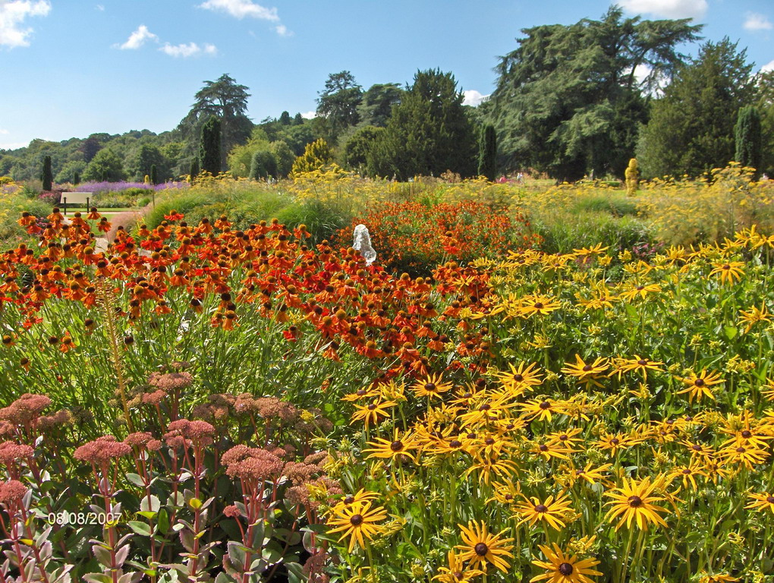
Notes:
Trentham Estate..-Piet Oudolf

Slide 42
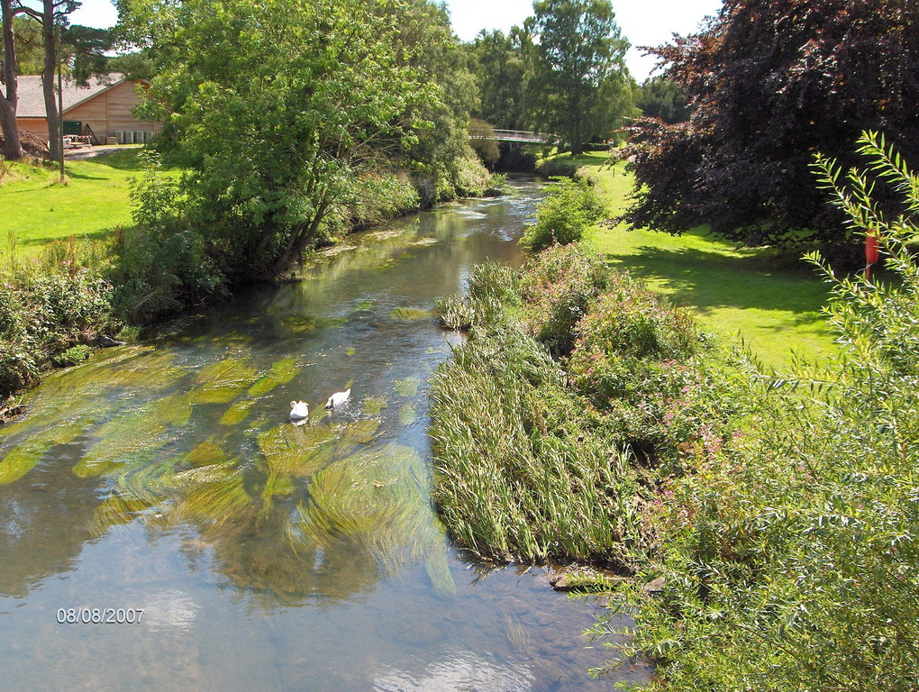
Notes:
Trentham Estate..-Piet Oudolf

Slide 43
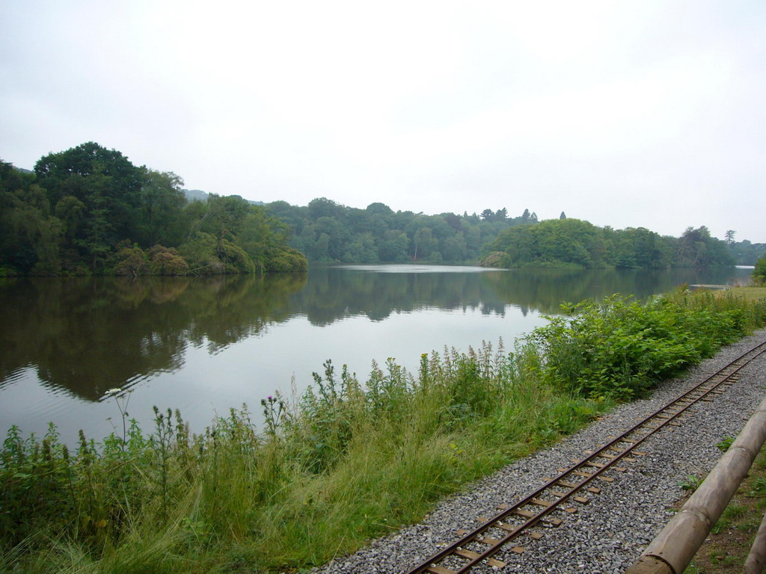
Notes:
Trentham Estate..-Piet Oudolf

Slide 44
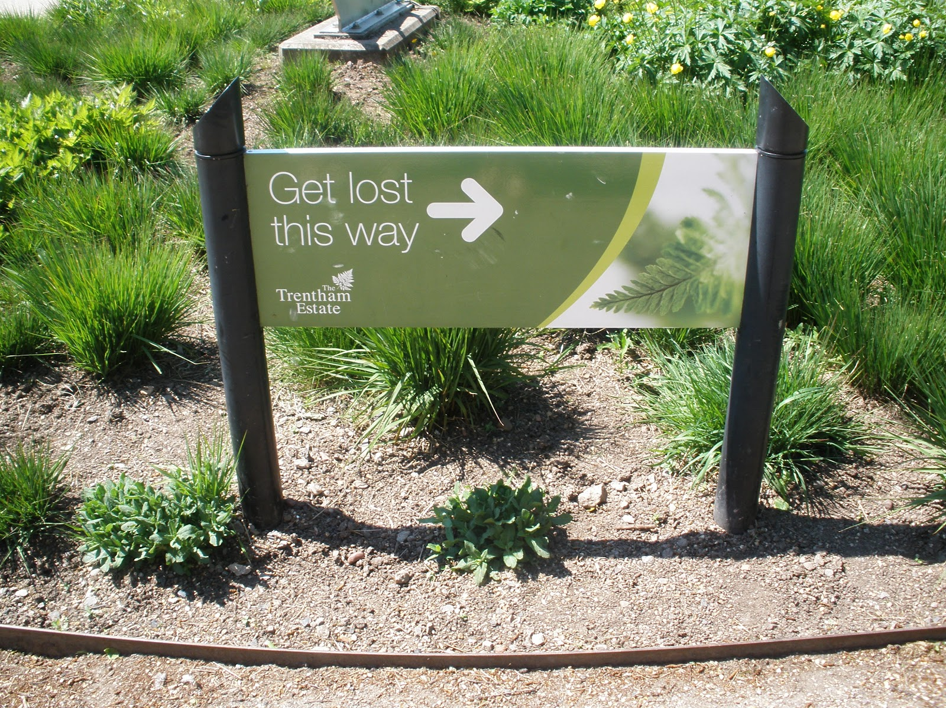
Notes:
Trentham Estate..-Piet Oudolf

Slide 45
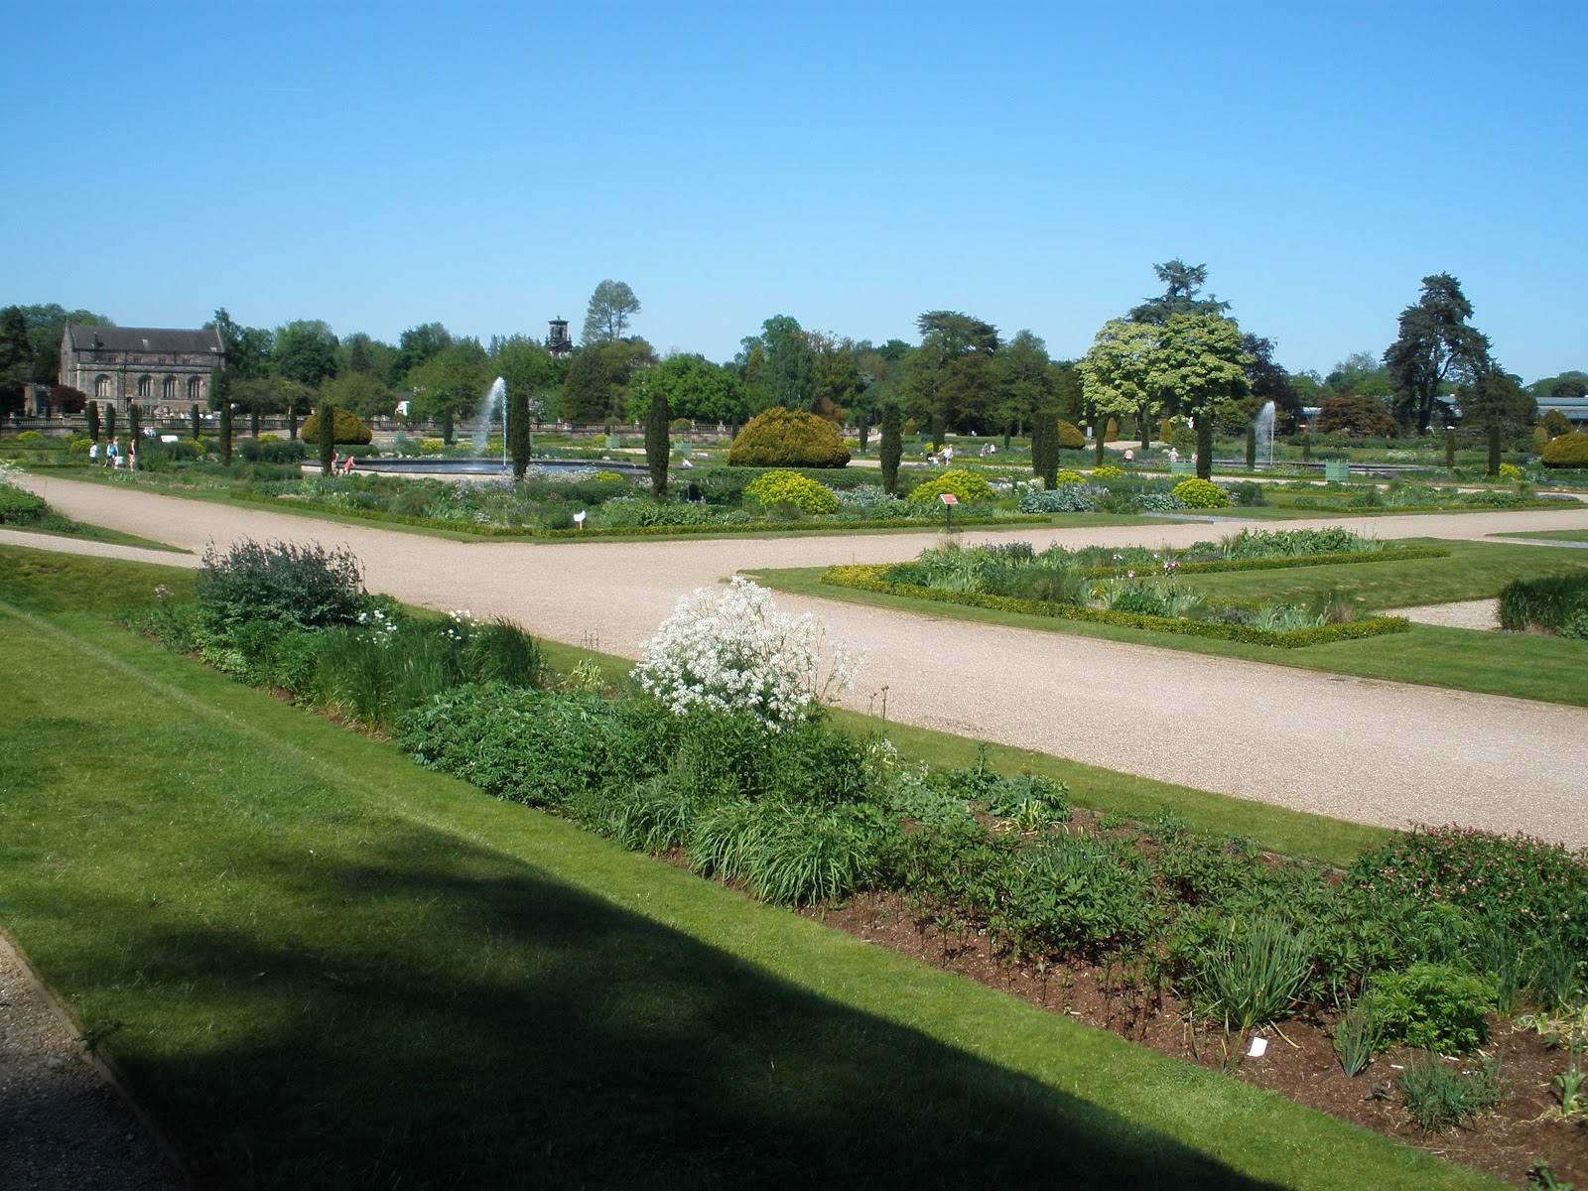
Notes:
Trentham Estate..-

Slide 46
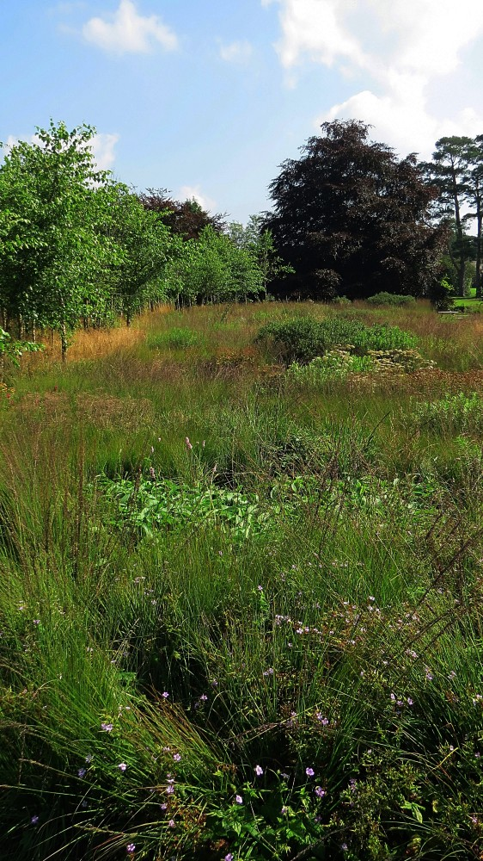
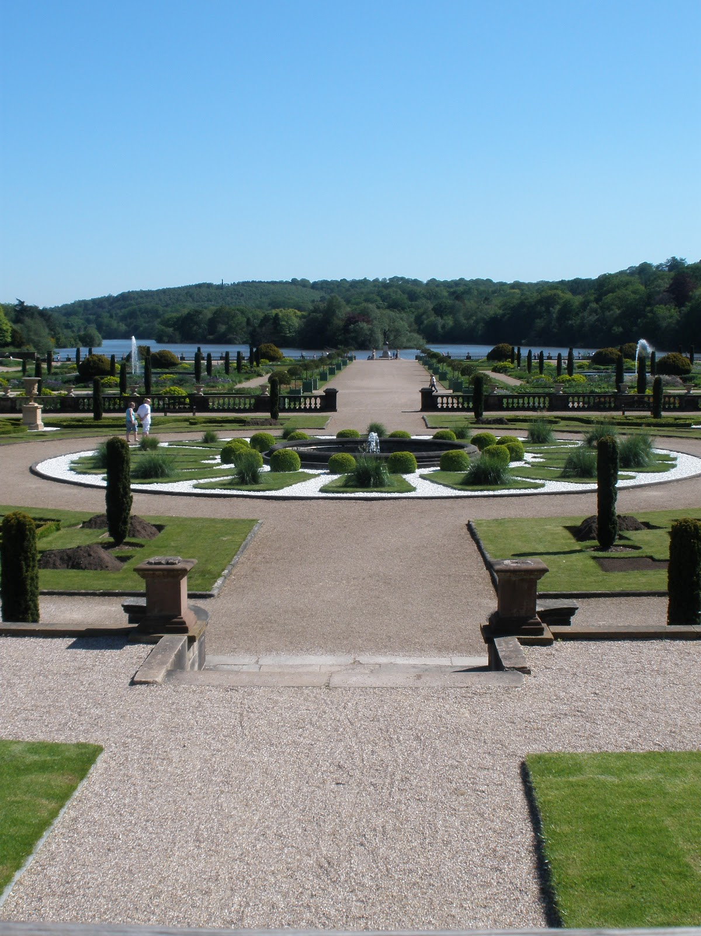
Notes:
Trentham Estate..-Piet Oudolf.-The River of Grass y Italian formal Garden

Slide 47
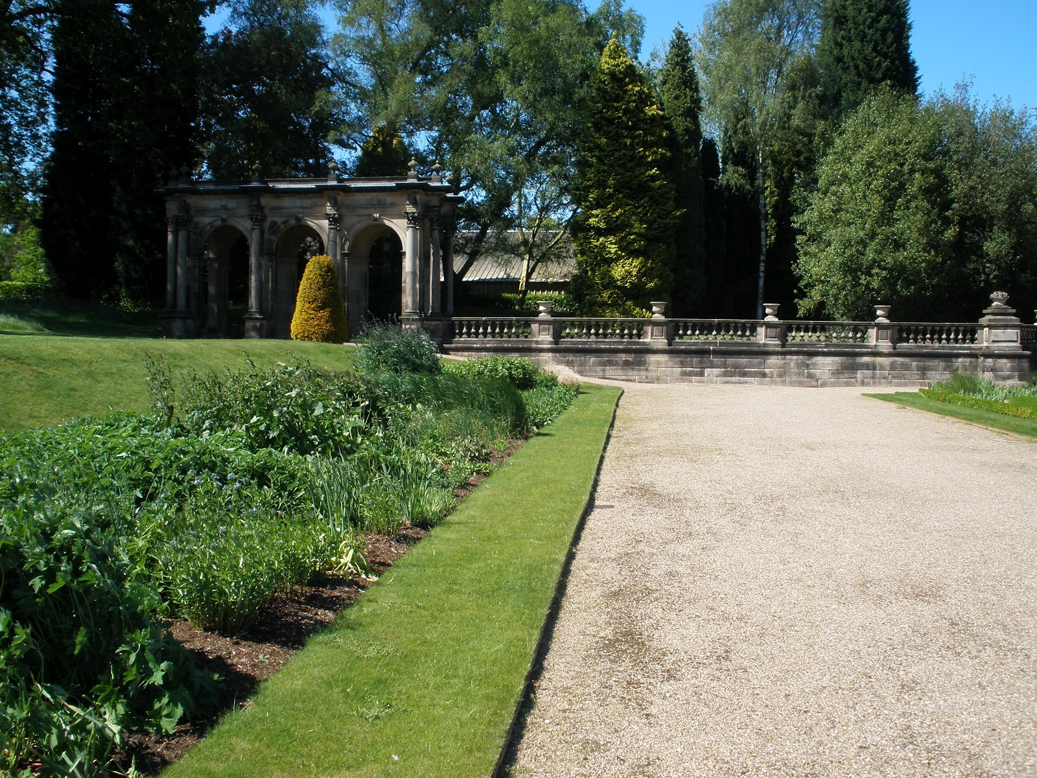
Notes:
Trentham Estate..-Piet Oudolf

Slide 48
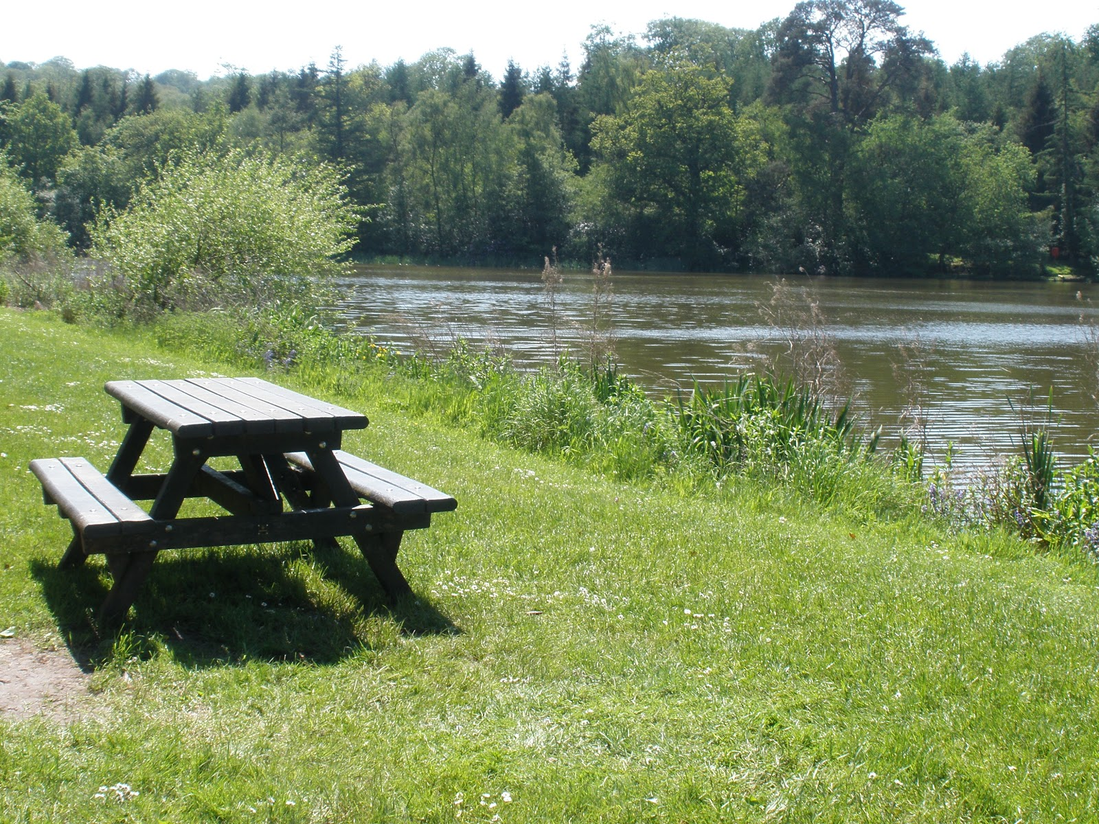
Notes:
Trentham Estate..-Piet Oudolf

Slide 49
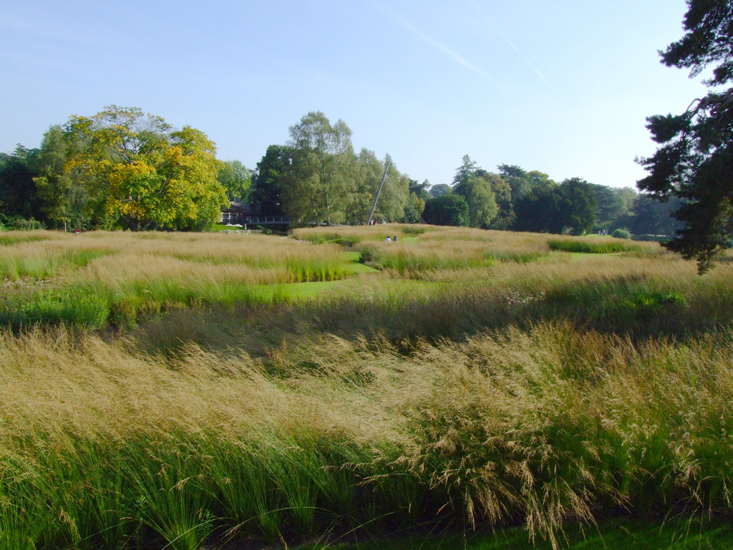
Notes:
Trentham Estate..-Piet Oudolf

Slide 50
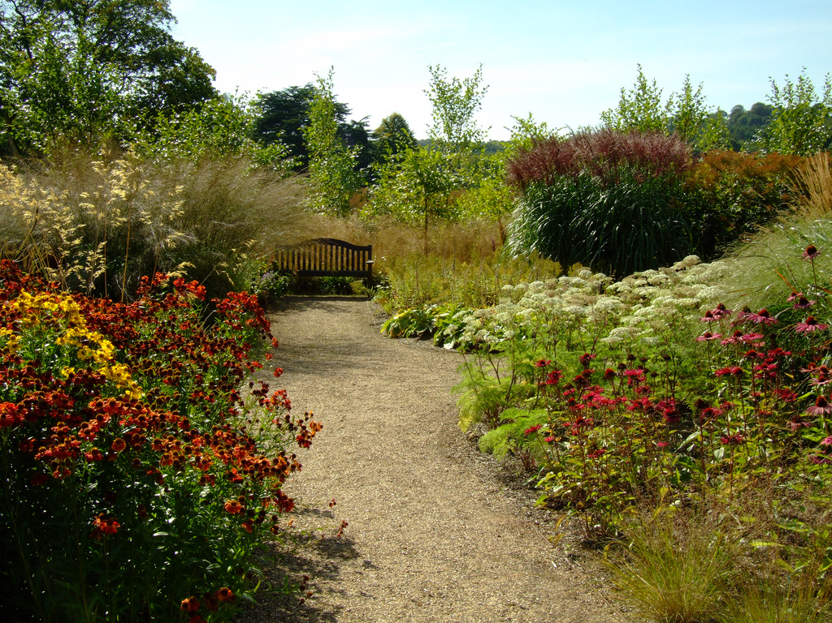
Notes:
Trentham Estate..-Piet Oudolf

Slide 51
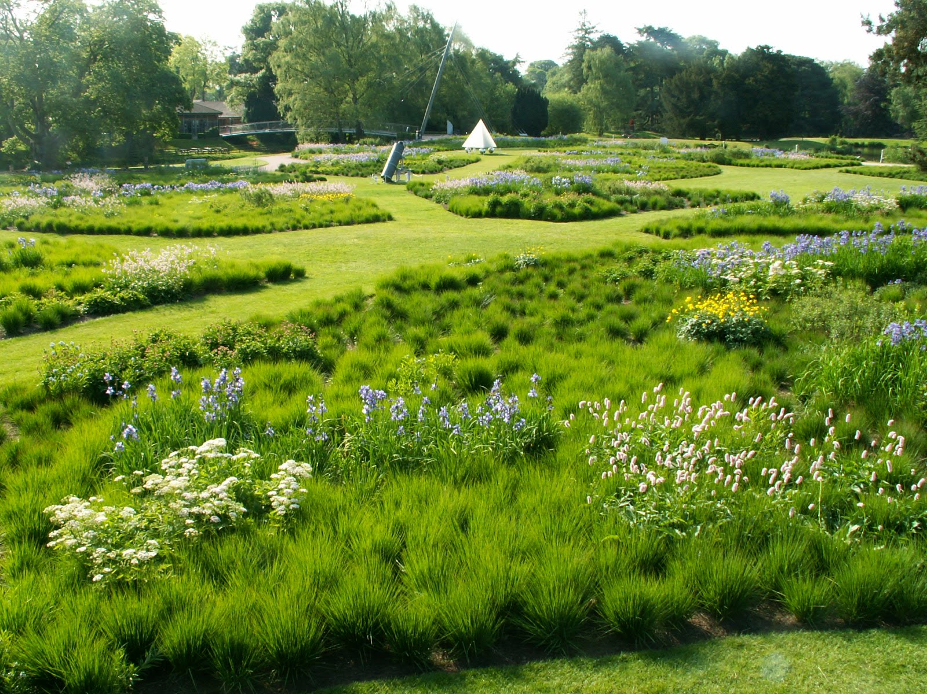
Notes:
Trentham Estate..-Piet Oudolf

Slide 52
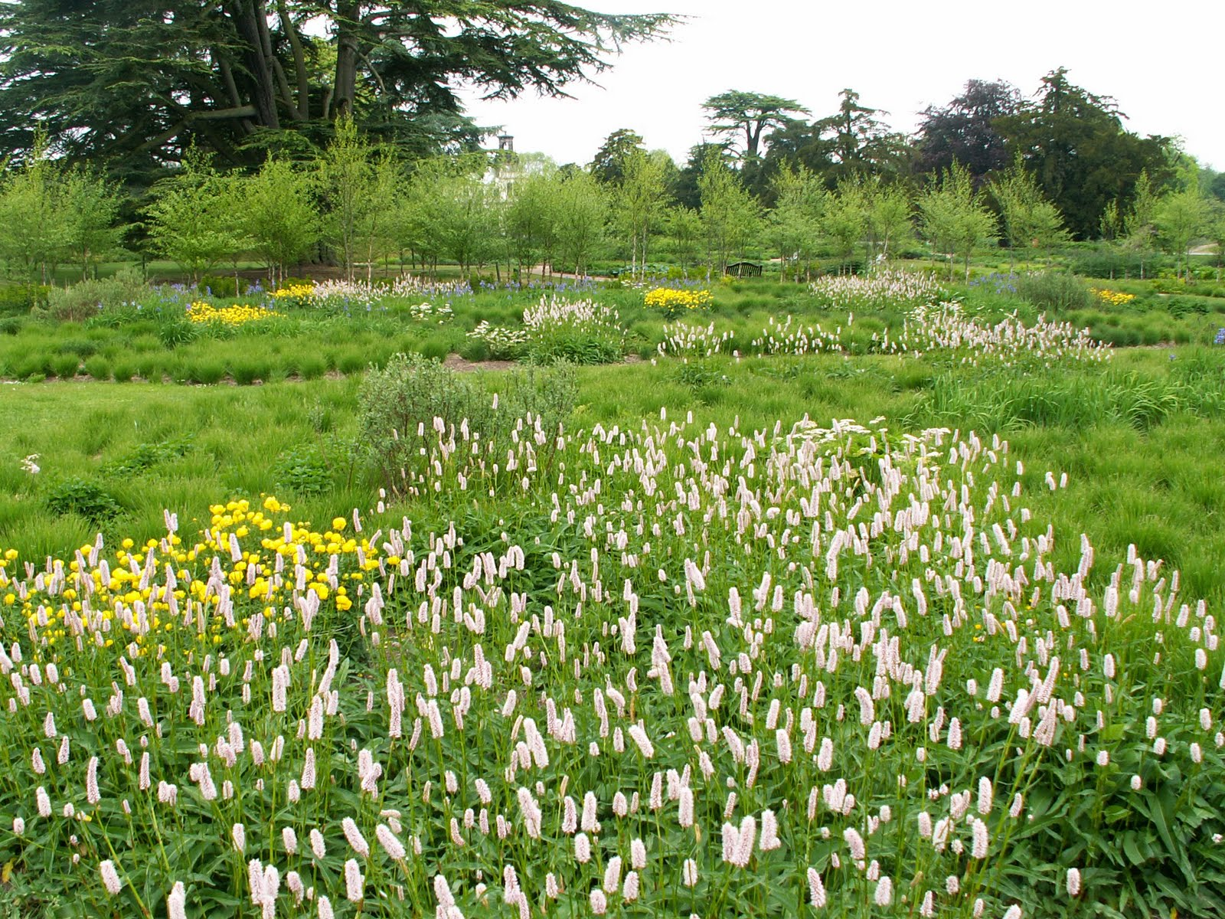
Notes:
Trentham Estate..-Piet Oudolf

Slide 53

Notes:
Trentham Estate..-Piet Oudolf

Slide 54

Notes:
Trentham Estate..-Piet Oudolf

Slide 55

Notes:
Trentham Estate..-Piet Oudolf

Slide 56

Notes:
Trentham Estate..-Piet Oudolf

Slide 57

Notes:
Trentham Estate..-Piet Oudolf

Slide 58

Notes:
Trentham Estate..-Piet Oudolf

Slide 59

Notes:
Trentham Estate..-Piet Oudolf

Slide 60




Slide 61




Notes:
Trentham Estate..-Piet Oudolf

Slide 62



Notes:
Trentham Estate..-Piet Oudolf

Slide 63

Notes:
Trentham Estate..-Piet Oudolf

Slide 64


Notes:
Trentham Estate..-Piet Oudolf e Italian Garden

Slide 65




Notes:
Trentham_Gardens

Slide 66

Notes:
Trentham_Gardens

Slide 67

Notes:
Trentham_Gardens

Slide 68

Notes:
Trentham_Gardens

Slide 69

Notes:
Trentham_Gardens

Slide 70

Notes:
Trentham_Gardens

Slide 71
Brodsworth Hall Garden
Brodsworth Hall , cerca de Brodsworth , (8,0 km) al noroeste de Doncaster en South Yorkshire , es uno de los ejemplos que se conservan más completos de una casa de campos de estilo victoriano en Inglaterra. Esta prácticamente sin cambios desde la década de 1860. Fue diseñada en estilo italiano por el arquitecto londinense Philip Wilkinson , entonces de 26 años de edad. Fue comisionado para la gran residencia de Charles Sabine Augusto Thellusson, que heredó la finca en 1859.

Slide 72
La casa tiene más de 30 habitaciones, que van desde salas de recepción grandes con muebles originales a las dependencias del servicio. La casa está rodeada de jardines de estilo victoriano, que se utilizan para eventos especiales durante todo el verano.
George Henry heno, octavo conde de Kinnoull compró la finca Brodsworth de Sir John Wentworth en 1713 y se reconstruyó la casa, pero perdió su dinero en el accidente de 1720 y se vio obligado a tomar la posición de embajador en el Imperio Otomano.
Su hijo más joven Robert se instaló en la finca en su lugar cuando él se hizo el arzobispo de York en 1761 e hizo una serie de mejoras a la casa y los jardines.

Slide 73
A su muerte en 1777, la casa quedó vacía y cuando su hijo mayor se convirtió en el 10º conde de Kinnoull en 1787 vendió la finca en 1790 a Peter Thellusson (1737-1797).
Peter Thellusson había venido del continente y se instaló en Inglaterra, convirtiéndose en un director del Banco de Inglaterra y un importador de tabaco y el azúcar. Escribió una voluntad poco común, sin éxito, cuestionado por su familia en el caso Thellusson , con lo que su fortuna se puso en la confianza de ser tocado por tres generaciones. Uno de los dos beneficiarios eventuales fue su bisnieto Charles Sabine Augusto Thellusson (el otro era el 5 de Jehová Rendlesham), que heredó en 1859 la mitad de la herencia, más la finca Brodsworth con su casa de estilo georgiano.

Slide 74
. Se demolió la casa existente y puesto en marcha el actual, que fue construido en dos años entre 1861 y 1863 (y también encargó el yate más grande jamás construido privada británica). Fue nombrado Alto Sheriff de Yorkshire para 1866-1867. Él y su esposa Georgiana dejó cuatro hijos, todos los cuales murieron sin hijos, y por lo tanto la casa pasó a cada hijo a su vez. Después de la Primera Guerra Mundial , una espiral de costos dieron como resultado el cierre de los propietarios de partes de la casa. A la muerte del hijo menor de la casa pasó a su sobrino el capitán Grant Dalton-alrededor de 1930. Era alto sheriff de 1942.

Slide 75
El último residente de la casa era Sylvia Grant-Dalton (esposa del Capitán Grant-Dalton), que se enfrentaron en una batalla perdida durante 57 años contra goteras en los techos de la mansión y el hundimiento de la tierra hundimiento de la mina del carbón en las inmediaciones.
Después de su muerte en 1988, el Patrimonio Inglés adquirió la casa y decidió conservar los interiores "como se encuentra" en lugar de sustituirlos o restaurarlos. Con ello muestran cómo era una casa de estilo victoriano.
El señor Markham construyó el pueblo modelo de Woodlands para los mineros de la mina de carbón en Brodsworth , que se hundió en 1905.

Slide 76
La familia Thellusson, que arrendó las propiedades y derechos mineros a la empresa de la mina de carbón, pago la construcción de la Iglesia de Todos los Santos (1913) para el pueblo.
La tercera esposa del último propietario, cuya esposa segunda fue el último miembro de la familia, vive en el recinto en una casa construida para el encargado de los jardines.

Slide 77

Notes:
Brodsworth Hall

Slide 78

Notes:
Brodsworth Hall

Slide 79

Notes:
Brodsworth Hall

Slide 80

Notes:
Brodsworth Hall

Slide 81

Notes:
Brodsworth Hall

Slide 82

Notes:
Brodsworth Hall

Slide 83

Notes:
Brodsworth Hall

Slide 84

Notes:
Brodsworth Hall

Slide 85

Notes:
Brodsworth Hall

Slide 86

Notes:
Brodsworth Hall

Slide 87

Notes:
Brodsworth Hall

Slide 88

Notes:
Brodsworth Hall

Slide 89

Notes:
Brodsworth Hall

Slide 90

Notes:
Brodsworth Hall

Slide 91

Notes:
Brodsworth Hall

Slide 92

Notes:
Brodsworth Hall

Slide 93

Notes:
Brodsworth Hall

Slide 94
Notes:
Brodsworth Hall

Slide 95

Notes:
Brodsworth Hall

Slide 96

Notes:
Brodsworth Hall

Slide 97

Notes:
Brodsworth Hall

Slide 98

Notes:
Brodsworth Hall

Slide 99

Notes:
Brodsworth Hall

Slide 100

Notes:
Brodsworth Hall

Slide 101

Notes:
Brodsworth Hall

Slide 102


Notes:
Brodsworth Hall

Slide 103

Notes:
Brodsworth Hall

Slide 104

Notes:
Brodsworth Hall

Slide 105

Notes:
Brodsworth Hall

Slide 106

Notes:
Brodsworth Hall

Slide 107

Notes:
Brodsworth Hall

Slide 108

Notes:
Brodsworth Hall

Slide 109

Notes:
Brodsworth Hall

Slide 110

Notes:
Brodsworth Hall

Slide 111

Notes:
Brodsworth Hall

Slide 112

Notes:
Brodsworth Hall

Slide 113

Notes:
Brodsworth Hall

